Slide 1

MANUAL
EUREKABANK SOAP DOTNET CON BDD
INTEGRANTES: FLORES CAETANO MORALES ANTHONY
NARVAEZ LEONARDO
FECHA: 03/11/2026
ING: CAMPAÑA MAURICIO
1

Slide 2

  DESARROLLO
  OBJETIVO
  BASE DE DATOS EUREKABANK
  CREACIÓN DEL SERVIDOR SOAP EN DOTNET
  CREACIÓN DEL PROYECTO – CLIENTE CONSOLA
  CREACIÓN DEL PROYECTO – CLIENTE ESCRITORIO
  CREACIÓN DEL PROYECTO – CLIENTE WEB
  CREACIÓN DEL PROYECTO – CLIENTE MÓVIL
  CONCLUSIONES
  RECOMENDACIONES
2

Slide 3
DESARROLLO
DESARROLLO
  OBJETIVO
  BASE DE DATOS EUREKABANK
  CREACIÓN DEL SERVIDOR SOAP EN DOTNET
  CREACIÓN DEL PROYECTO – CLIENTE CONSOLA
  CREACIÓN DEL PROYECTO – CLIENTE ESCRITORIO
  CREACIÓN DEL PROYECTO – CLIENTE WEB
  CREACIÓN DEL PROYECTO – CLIENTE MÓVIL
CONCLUSIONES
RECOMENDACIONES
1.1 OBJETIVO
Desarrollar e implementar el sistema bancario EurekaBank con Web Services SOAP en C# (.NET 10, ASP.NET Core), con persistencia en SQL Server 2022 en contenedor Docker (puerto 1433), transacciones ACID con exclusión mutua por cuenta y semáforo MashUp (VERDE/ROJO), consumido desde clientes de consola, escritorio, web y móvil.

Slide 4
DESARROLLO
DESARROLLO
  OBJETIVO
  BASE DE DATOS EUREKABANK
  CREACIÓN DEL SERVIDOR SOAP EN DOTNET
  CREACIÓN DEL PROYECTO – CLIENTE CONSOLA
  CREACIÓN DEL PROYECTO – CLIENTE ESCRITORIO
  CREACIÓN DEL PROYECTO – CLIENTE WEB
  CREACIÓN DEL PROYECTO – CLIENTE MÓVIL
CONCLUSIONES
RECOMENDACIONES
1.2 Base de datos EurekaBank: se levanta SQL Server 2022 en contenedor Docker (puerto 1433) con docker-compose y se inicializa con eureka_bank.sql.
version: "3.9" # Configuración de persistencia local contenerizada (Docker / Podman) - Grupo 04 (GR04) # Contenedor activo: mssql-db (puerto 1433:1433, usuario sa, clave Monster9#Admin) services: mssql-db: image: mcr.microsoft.com/mssql/server:2022-latest container_name: mssql-db restart: unless-stopped environment: ACCEPT_EULA: "Y" MSSQL_SA_PASSWORD: "Monster9#Admin" MSSQL_PID: "Developer" ports: - "1433:1433" volumes: - eurekabank_mssql_data:/var/opt/mssql - ./eureka_bank.sql:/usr/config/eureka_bank.sql:ro volumes: eurekabank_mssql_data:

Slide 5
DESARROLLO
DESARROLLO
  OBJETIVO
  BASE DE DATOS EUREKABANK
  CREACIÓN DEL SERVIDOR SOAP EN DOTNET
  CREACIÓN DEL PROYECTO – CLIENTE CONSOLA
  CREACIÓN DEL PROYECTO – CLIENTE ESCRITORIO
  CREACIÓN DEL PROYECTO – CLIENTE WEB
  CREACIÓN DEL PROYECTO – CLIENTE MÓVIL
CONCLUSIONES
RECOMENDACIONES
Script eureka_bank.sql: tablas sucursal, empleado, cliente, cuenta, control_mashup y movimiento.
CREATE TABLE sucursal ( id_sucursal INT IDENTITY(1,1) PRIMARY KEY, codigo VARCHAR(10) NOT NULL UNIQUE, nombre VARCHAR(100) NOT NULL, ciudad VARCHAR(100) NOT NULL, direccion VARCHAR(200) NOT NULL ); GO CREATE TABLE empleado ( id_empleado INT IDENTITY(1,1) PRIMARY KEY, usuario VARCHAR(50) NOT NULL UNIQUE, password VARCHAR(255) NOT NULL, nombre_completo VARCHAR(150) NOT NULL, rol VARCHAR(50) NOT NULL CHECK (rol IN ('Superadmin Monster', 'Gerente', 'Cajero')), id_sucursal INT NOT NULL DEFAULT 1, ventanilla INT NULL, CONSTRAINT FK_empleado_sucursal FOREIGN KEY (id_sucursal) REFERENCES sucursal(id_sucursal) ); GO CREATE TABLE cliente ( id_cliente INT IDENTITY(1,1) PRIMARY KEY, dni VARCHAR(20) NOT NULL UNIQUE, nombre VARCHAR(100) NOT NULL, apellido VARCHAR(100) NOT NULL, direccion VARCHAR(200) NULL, telefono VARCHAR(20) NULL, email VARCHAR(100) NULL ); GO CREATE TABLE cuenta ( numero_cuenta VARCHAR(20) PRIMARY KEY, moneda VARCHAR(10) NOT NULL DEFAULT 'USD', saldo DECIMAL(12, 2) NOT NULL DEFAULT 0.00,

Slide 6
DESARROLLO
DESARROLLO
  OBJETIVO
  BASE DE DATOS EUREKABANK
  CREACIÓN DEL SERVIDOR SOAP EN DOTNET
  CREACIÓN DEL PROYECTO – CLIENTE CONSOLA
  CREACIÓN DEL PROYECTO – CLIENTE ESCRITORIO
  CREACIÓN DEL PROYECTO – CLIENTE WEB
  CREACIÓN DEL PROYECTO – CLIENTE MÓVIL
CONCLUSIONES
RECOMENDACIONES
Script eureka_bank.sql: tablas sucursal, empleado, cliente, cuenta, control_mashup y movimiento. (continuación 2/2)
id_cliente INT NOT NULL, id_sucursal INT NOT NULL, estado VARCHAR(20) NOT NULL DEFAULT 'Activa' CHECK (estado IN ('Activa', 'Bloqueada')), fecha_apertura DATETIME2 NOT NULL DEFAULT GETDATE(), CONSTRAINT FK_cuenta_cliente FOREIGN KEY (id_cliente) REFERENCES cliente(id_cliente), CONSTRAINT FK_cuenta_sucursal FOREIGN KEY (id_sucursal) REFERENCES sucursal(id_sucursal) ); GO CREATE TABLE control_mashup ( numero_cuenta VARCHAR(20) PRIMARY KEY, estado_mashup VARCHAR(10) NOT NULL DEFAULT 'VERDE' CHECK (estado_mashup IN ('VERDE', 'ROJO')), ventanilla INT NULL, bloqueado_por VARCHAR(100) NULL, actualizado_en DATETIME2 NOT NULL DEFAULT GETDATE(), CONSTRAINT FK_mashup_cuenta FOREIGN KEY (numero_cuenta) REFERENCES cuenta(numero_cuenta) ON DELETE CASCADE ); GO CREATE TABLE movimiento ( id_movimiento INT IDENTITY(1,1) PRIMARY KEY, numero_operacion VARCHAR(50) NOT NULL UNIQUE, numero_cuenta VARCHAR(20) NOT NULL, id_empleado INT NOT NULL, ventanilla INT DEFAULT 1, tipo VARCHAR(40) NOT NULL, monto DECIMAL(12, 2) NOT NULL, saldo_resultante DECIMAL(12, 2) NOT NULL, cuenta_referencia VARCHAR(20) NULL, descripcion VARCHAR(200) NULL, fecha_hora DATETIME2 NOT NULL DEFAULT GETDATE(), CONSTRAINT FK_movimiento_cuenta FOREIGN KEY (numero_cuenta) REFERENCES cuenta(numero_cuenta), CONSTRAINT FK_movimiento_empleado FOREIGN KEY (id_empleado) REFERENCES empleado(id_empleado) ); GO

Slide 7
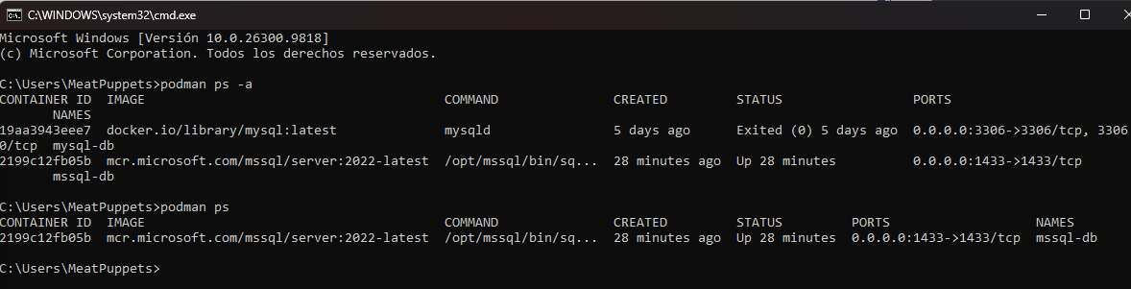
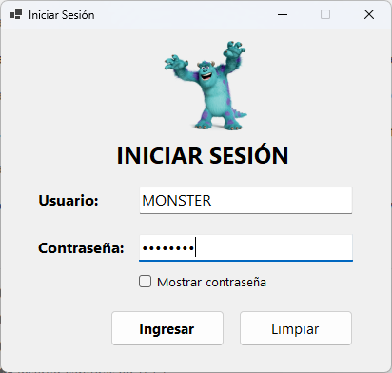
DESARROLLO
DESARROLLO
  OBJETIVO
  BASE DE DATOS EUREKABANK
  CREACIÓN DEL SERVIDOR SOAP EN DOTNET
  CREACIÓN DEL PROYECTO – CLIENTE CONSOLA
  CREACIÓN DEL PROYECTO – CLIENTE ESCRITORIO
  CREACIÓN DEL PROYECTO – CLIENTE WEB
  CREACIÓN DEL PROYECTO – CLIENTE MÓVIL
CONCLUSIONES
RECOMENDACIONES
Figura 1. Esquema de Base de Datos Relacional EurekaBank en Contenedor P.

Slide 8
DESARROLLO
DESARROLLO
  OBJETIVO
  BASE DE DATOS EUREKABANK
  CREACIÓN DEL SERVIDOR SOAP EN DOTNET
  CREACIÓN DEL PROYECTO – CLIENTE CONSOLA
  CREACIÓN DEL PROYECTO – CLIENTE ESCRITORIO
  CREACIÓN DEL PROYECTO – CLIENTE WEB
  CREACIÓN DEL PROYECTO – CLIENTE MÓVIL
CONCLUSIONES
RECOMENDACIONES
1.3.1 Creación del proyecto servidor
Se crea en Visual Studio un proyecto ASP.NET Core con CoreWCF (net10.0) llamado WS_EurekaBank_DotNet_SOAP, con paquetes CoreWCF.Http/Primitives, Microsoft.Data.SqlClient y BCrypt.Net-Next. Se organiza en MVC: controller, model y view.

Slide 9
DESARROLLO
DESARROLLO
  OBJETIVO
  BASE DE DATOS EUREKABANK
  CREACIÓN DEL SERVIDOR SOAP EN DOTNET
  CREACIÓN DEL PROYECTO – CLIENTE CONSOLA
  CREACIÓN DEL PROYECTO – CLIENTE ESCRITORIO
  CREACIÓN DEL PROYECTO – CLIENTE WEB
  CREACIÓN DEL PROYECTO – CLIENTE MÓVIL
CONCLUSIONES
RECOMENDACIONES
Archivo .csproj del servidor: framework y paquetes.
<Project Sdk="Microsoft.NET.Sdk.Web"> <PropertyGroup> <TargetFramework>net10.0</TargetFramework> <Nullable>enable</Nullable> <ImplicitUsings>enable</ImplicitUsings> <RootNamespace>ec.edu.monster</RootNamespace> <AssemblyName>WS_EurekaBank_DotNet_SOAP</AssemblyName> <NoWarn>$(NoWarn);NU1902;NU1903;NU1904</NoWarn> </PropertyGroup> <ItemGroup> <PackageReference Include="CoreWCF.Http" Version="1.8.0" /> <PackageReference Include="CoreWCF.Primitives" Version="1.9.1" /> <PackageReference Include="Microsoft.Data.SqlClient" Version="7.1.1" /> <PackageReference Include="BCrypt.Net-Next" Version="4.0.3" /> </ItemGroup> </Project>

Slide 10
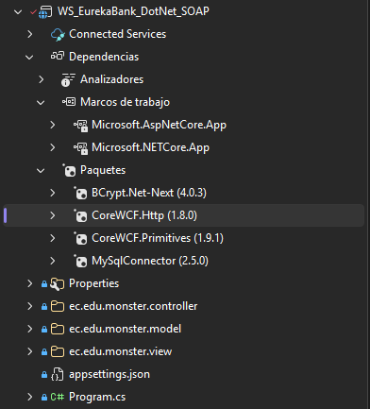
DESARROLLO
DESARROLLO
  OBJETIVO
  BASE DE DATOS EUREKABANK
  CREACIÓN DEL SERVIDOR SOAP EN DOTNET
  CREACIÓN DEL PROYECTO – CLIENTE CONSOLA
  CREACIÓN DEL PROYECTO – CLIENTE ESCRITORIO
  CREACIÓN DEL PROYECTO – CLIENTE WEB
  CREACIÓN DEL PROYECTO – CLIENTE MÓVIL
CONCLUSIONES
RECOMENDACIONES
Figura 2. Creación y Estructura del Proyecto Servidor CoreWCF en Visual.

Slide 11
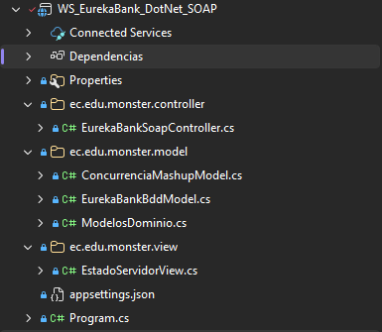
DESARROLLO
DESARROLLO
  OBJETIVO
  BASE DE DATOS EUREKABANK
  CREACIÓN DEL SERVIDOR SOAP EN DOTNET
  CREACIÓN DEL PROYECTO – CLIENTE CONSOLA
  CREACIÓN DEL PROYECTO – CLIENTE ESCRITORIO
  CREACIÓN DEL PROYECTO – CLIENTE WEB
  CREACIÓN DEL PROYECTO – CLIENTE MÓVIL
CONCLUSIONES
RECOMENDACIONES
Figura 3. Explorador de Soluciones y Organización Modular MVC del Servid.

Slide 12
DESARROLLO
DESARROLLO
  OBJETIVO
  BASE DE DATOS EUREKABANK
  CREACIÓN DEL SERVIDOR SOAP EN DOTNET
  CREACIÓN DEL PROYECTO – CLIENTE CONSOLA
  CREACIÓN DEL PROYECTO – CLIENTE ESCRITORIO
  CREACIÓN DEL PROYECTO – CLIENTE WEB
  CREACIÓN DEL PROYECTO – CLIENTE MÓVIL
CONCLUSIONES
RECOMENDACIONES
Program.cs: configuración de la cadena de conexión, el retardo de bloqueo y el servicio.
var builder = WebApplication.CreateBuilder(args); string? connStr = builder.Configuration["EurekaBank:ConnectionString"]; if (!string.IsNullOrWhiteSpace(connStr)) { EurekaBankBddModel.ConnectionString = connStr; ConcurrenciaMashupModel.ConnectionString = connStr; } if (int.TryParse(builder.Configuration["EurekaBank:LockDelayMs"], out int delayMs)) { EurekaBankBddModel.LockDelayMs = delayMs; } builder.Services.AddServiceModelServices(); builder.Services.AddServiceModelMetadata(); builder.Services.AddSingleton<EurekaBankSoapController>(); var app = builder.Build(); app.UseServiceModel(serviceBuilder => { serviceBuilder.AddService<EurekaBankSoapController>(options => {

Slide 13
DESARROLLO
DESARROLLO
  OBJETIVO
  BASE DE DATOS EUREKABANK
  CREACIÓN DEL SERVIDOR SOAP EN DOTNET
  CREACIÓN DEL PROYECTO – CLIENTE CONSOLA
  CREACIÓN DEL PROYECTO – CLIENTE ESCRITORIO
  CREACIÓN DEL PROYECTO – CLIENTE WEB
  CREACIÓN DEL PROYECTO – CLIENTE MÓVIL
CONCLUSIONES
RECOMENDACIONES
Program.cs: configuración de la cadena de conexión, el retardo de bloqueo y el servicio. (continuación 2/2)
options.DebugBehavior.IncludeExceptionDetailInFaults = true; }); var binding = new BasicHttpBinding(BasicHttpSecurityMode.None) { MaxReceivedMessageSize = 10 * 1024 * 1024 }; serviceBuilder.AddServiceEndpoint<EurekaBankSoapController, IEurekaBankSoapContrato>( binding, "/EurekaBankWS.svc"); var metadataBehavior = app.Services.GetRequiredService<ServiceMetadataBehavior>(); metadataBehavior.HttpGetEnabled = true; }); app.MapGet("/", () => { var bdd = new EurekaBankBddModel(); var cuentas = bdd.ListarCuentasPorSucursal(0); return Results.Content(EstadoServidorView.RenderizarHtml(cuentas), "text/html; charset=utf-8"); }); app.Run();

Slide 14
DESARROLLO
DESARROLLO
  OBJETIVO
  BASE DE DATOS EUREKABANK
  CREACIÓN DEL SERVIDOR SOAP EN DOTNET
  CREACIÓN DEL PROYECTO – CLIENTE CONSOLA
  CREACIÓN DEL PROYECTO – CLIENTE ESCRITORIO
  CREACIÓN DEL PROYECTO – CLIENTE WEB
  CREACIÓN DEL PROYECTO – CLIENTE MÓVIL
CONCLUSIONES
RECOMENDACIONES
ModelosDominio.cs: modelos de dominio (UsuarioModel, CuentaModel, MovimientoModel, OperacionModel).
namespace ec.edu.monster.model { [DataContract(Namespace = "http://ws.monster.edu.ec/")] public class UsuarioModel { [DataMember(Order = 1)] public bool Autenticado { get; set; } [DataMember(Order = 2)] public int IdEmpleado { get; set; } [DataMember(Order = 3)] public string Usuario { get; set; } = string.Empty; [DataMember(Order = 4)] public string NombreCompleto { get; set; } = string.Empty; [DataMember(Order = 5)] public string Rol { get; set; } = string.Empty; [DataMember(Order = 6)] public int IdSucursal { get; set; } [DataMember(Order = 7)] public int Ventanilla { get; set; } [DataMember(Order = 8)] public string Token { get; set; } = string.Empty; [DataMember(Order = 9)] public string Mensaje { get; set; } = string.Empty; } [DataContract(Namespace = "http://ws.monster.edu.ec/")] public class SucursalModel { [DataMember(Order = 1)] public int IdSucursal { get; set; }

Slide 15
DESARROLLO
DESARROLLO
  OBJETIVO
  BASE DE DATOS EUREKABANK
  CREACIÓN DEL SERVIDOR SOAP EN DOTNET
  CREACIÓN DEL PROYECTO – CLIENTE CONSOLA
  CREACIÓN DEL PROYECTO – CLIENTE ESCRITORIO
  CREACIÓN DEL PROYECTO – CLIENTE WEB
  CREACIÓN DEL PROYECTO – CLIENTE MÓVIL
CONCLUSIONES
RECOMENDACIONES
ModelosDominio.cs: modelos de dominio (UsuarioModel, CuentaModel, MovimientoModel, OperacionModel). (continuación 2/2)
[DataMember(Order = 2)] public string Codigo { get; set; } = string.Empty; [DataMember(Order = 3)] public string Nombre { get; set; } = string.Empty; [DataMember(Order = 4)] public string Ciudad { get; set; } = string.Empty; [DataMember(Order = 5)] public string Direccion { get; set; } = string.Empty; } [DataContract(Namespace = "http://ws.monster.edu.ec/")] public class CuentaModel { [DataMember(Order = 1)] public string NumeroCuenta { get; set; } = string.Empty; [DataMember(Order = 2)] public string Moneda { get; set; } = "USD"; [DataMember(Order = 3)] public double Saldo { get; set; } [DataMember(Order = 4)] public string EstadoCuenta { get; set; } = "Activa"; [DataMember(Order = 5)] public int IdCliente { get; set; } [DataMember(Order = 6)] public string DniCliente { get; set; } = string.Empty; [DataMember(Order = 7)] public string NombreCliente { get; set; } = string.Empty; [DataMember(Order = 8)] public string ApellidoCliente { get; set; } = string.Empty; [DataMember(Order = 9)] public string TelefonoCliente { get; set; } = string.Empty; [DataMember(Order = 10)] public string EmailCliente { get; set; } = string.Empty; [DataMember(Order = 11)] public int IdSucursal { get; set; }

Slide 16
DESARROLLO
DESARROLLO
  OBJETIVO
  BASE DE DATOS EUREKABANK
  CREACIÓN DEL SERVIDOR SOAP EN DOTNET
  CREACIÓN DEL PROYECTO – CLIENTE CONSOLA
  CREACIÓN DEL PROYECTO – CLIENTE ESCRITORIO
  CREACIÓN DEL PROYECTO – CLIENTE WEB
  CREACIÓN DEL PROYECTO – CLIENTE MÓVIL
CONCLUSIONES
RECOMENDACIONES
EurekaBankBddModel.AutenticarUsuario: consulta del empleado, verificación BCrypt y datos de sesión.
public UsuarioModel AutenticarUsuario(string usuario, string clave) { if (string.IsNullOrWhiteSpace(usuario) || string.IsNullOrWhiteSpace(clave)) { return new UsuarioModel { Autenticado = false, Mensaje = "Debe ingresar usuario y contraseña." }; } try { con.Open(); const string sql = @" SELECT TOP 1 id_empleado, usuario, password, nombre_completo, rol, id_sucursal, COALESCE(ventanilla, 1) FROM empleado WHERE LOWER(usuario) = LOWER(@usr);"; cmd.Parameters.AddWithValue("@usr", usuario.Trim()); if (!rd.Read()) { return new UsuarioModel {

Slide 17
DESARROLLO
DESARROLLO
  OBJETIVO
  BASE DE DATOS EUREKABANK
  CREACIÓN DEL SERVIDOR SOAP EN DOTNET
  CREACIÓN DEL PROYECTO – CLIENTE CONSOLA
  CREACIÓN DEL PROYECTO – CLIENTE ESCRITORIO
  CREACIÓN DEL PROYECTO – CLIENTE WEB
  CREACIÓN DEL PROYECTO – CLIENTE MÓVIL
CONCLUSIONES
RECOMENDACIONES
EurekaBankBddModel.AutenticarUsuario: consulta del empleado, verificación BCrypt y datos de sesión. (continuación 2/3)
Autenticado = false, Mensaje = "Credenciales inválidas. Verifique usuario y contraseña." }; } string hash = rd.GetString(2); bool ok = false; if (hash.StartsWith("$2")) { ok = BCrypt.Net.BCrypt.Verify(clave, hash); } else { ok = string.Equals(clave, hash, StringComparison.Ordinal); } if (!ok) { return new UsuarioModel { Autenticado = false, Mensaje = "Contraseña incorrecta para el operador indicado." }; }

Slide 18
DESARROLLO
DESARROLLO
  OBJETIVO
  BASE DE DATOS EUREKABANK
  CREACIÓN DEL SERVIDOR SOAP EN DOTNET
  CREACIÓN DEL PROYECTO – CLIENTE CONSOLA
  CREACIÓN DEL PROYECTO – CLIENTE ESCRITORIO
  CREACIÓN DEL PROYECTO – CLIENTE WEB
  CREACIÓN DEL PROYECTO – CLIENTE MÓVIL
CONCLUSIONES
RECOMENDACIONES
EurekaBankBddModel.AutenticarUsuario: consulta del empleado, verificación BCrypt y datos de sesión. (continuación 3/3)
return new UsuarioModel { Autenticado = true, IdEmpleado = rd.GetInt32(0), Usuario = rd.GetString(1), NombreCompleto = rd.GetString(3), Rol = rd.GetString(4), IdSucursal = rd.GetInt32(5), Ventanilla = rd.GetInt32(6), Token = $"MONSTER-DOTNET-{Guid.NewGuid():N}", Mensaje = "Autenticación exitosa en EurekaBank (.NET - SQL Server)." }; } catch (Exception ex) { return new UsuarioModel { Autenticado = false, Mensaje = "Error de conexión con la base de datos: " + ex.Message }; } }

Slide 19
DESARROLLO
DESARROLLO
  OBJETIVO
  BASE DE DATOS EUREKABANK
  CREACIÓN DEL SERVIDOR SOAP EN DOTNET
  CREACIÓN DEL PROYECTO – CLIENTE CONSOLA
  CREACIÓN DEL PROYECTO – CLIENTE ESCRITORIO
  CREACIÓN DEL PROYECTO – CLIENTE WEB
  CREACIÓN DEL PROYECTO – CLIENTE MÓVIL
CONCLUSIONES
RECOMENDACIONES
EurekaBankBddModel.Retirar: transacción con bloqueo, validación de saldo, actualización y registro del movimiento.
public OperacionModel Retirar(string numeroCuenta, double monto, int idEmpleado, int ventanilla) { if (string.IsNullOrWhiteSpace(numeroCuenta)) return OperacionModel.Error("ERROR_VALIDACION", "Debe especificar el número de cuenta."); if (monto <= 0) return OperacionModel.Error("ERROR_VALIDACION", "El monto del retiro debe ser mayor a $0.00."); string cta = numeroCuenta.Trim(); int nroVentanilla = ventanilla <= 0 ? 1 : ventanilla; int empId = idEmpleado <= 0 ? 1 : idEmpleado; string nombreUsuario = ObtenerUsuarioEmpleado(empId); if (!ConcurrenciaMashupModel.BloquearCuenta(cta, nroVentanilla, nombreUsuario)) { var info = ConcurrenciaMashupModel.ObtenerInfoBloqueo(cta); return OperacionModel.Error( "CONCURRENCIA_BLOQUEADA", $"CONCURRENCIA [ROJO]: La cuenta {cta} está siendo operada actualmente en Ventanilla {info.Ventanilla} ({info.Usuario}). Intente en unos segundos.", "ROJO", info.Ventanilla); } try { con.Open(); var infoCuenta = LeerCuentaForUpdate(con, tx, cta); if (infoCuenta == null) {

Slide 20
DESARROLLO
DESARROLLO
  OBJETIVO
  BASE DE DATOS EUREKABANK
  CREACIÓN DEL SERVIDOR SOAP EN DOTNET
  CREACIÓN DEL PROYECTO – CLIENTE CONSOLA
  CREACIÓN DEL PROYECTO – CLIENTE ESCRITORIO
  CREACIÓN DEL PROYECTO – CLIENTE WEB
  CREACIÓN DEL PROYECTO – CLIENTE MÓVIL
CONCLUSIONES
RECOMENDACIONES
EurekaBankBddModel.Retirar: transacción con bloqueo, validación de saldo, actualización y registro del movimiento. (continuación 2/3)
tx.Rollback(); return OperacionModel.Error("CUENTA_NO_EXISTE", $"La cuenta {cta} no existe."); } if (string.Equals(infoCuenta.Value.Estado, "Bloqueada", StringComparison.OrdinalIgnoreCase)) { tx.Rollback(); return OperacionModel.Error("CUENTA_BLOQUEADA", $"La cuenta {cta} tiene bloqueo administrativo."); } if (LockDelayMs > 0) { Thread.Sleep(LockDelayMs); } decimal saldoAnterior = infoCuenta.Value.Saldo; decimal montoDec = Math.Round((decimal)monto, 2); if (saldoAnterior < montoDec) { tx.Rollback(); return OperacionModel.Error("SALDO_INSUFICIENTE", $"Saldo insuficiente en cuenta {cta}. Saldo disponible: ${saldoAnterior:F2}, Monto solicitado: ${montoDec:F2}."); } decimal nuevoSaldo = Math.Round(saldoAnterior - montoDec, 2); ActualizarSaldoCuenta(con, tx, cta, nuevoSaldo); string nroOp = GenerarNumeroOperacion("RET"); InsertarMovimiento(con, tx, nroOp, cta, empId, nroVentanilla, "Retiro", montoDec, nuevoSaldo, null, $"Retiro en ventanilla {nroVentanilla}");

Slide 21
DESARROLLO
DESARROLLO
  OBJETIVO
  BASE DE DATOS EUREKABANK
  CREACIÓN DEL SERVIDOR SOAP EN DOTNET
  CREACIÓN DEL PROYECTO – CLIENTE CONSOLA
  CREACIÓN DEL PROYECTO – CLIENTE ESCRITORIO
  CREACIÓN DEL PROYECTO – CLIENTE WEB
  CREACIÓN DEL PROYECTO – CLIENTE MÓVIL
CONCLUSIONES
RECOMENDACIONES
EurekaBankBddModel.Retirar: transacción con bloqueo, validación de saldo, actualización y registro del movimiento. (continuación 3/3)
tx.Commit(); return new OperacionModel { Exito = true, Codigo = "OK", Mensaje = $"Retiro de ${montoDec:F2} debitado exitosamente de cuenta {cta} (Ventanilla {nroVentanilla}).", NumeroOperacion = nroOp, NumeroCuenta = cta, SaldoAnterior = (double)saldoAnterior, MontoOperacion = (double)montoDec, SaldoActual = (double)nuevoSaldo, EstadoMashup = "VERDE", Ventanilla = nroVentanilla, FechaHora = DateTime.Now.ToString("yyyy-MM-dd HH:mm:ss") }; } catch (Exception ex) { return OperacionModel.Error("ERROR_TRANSACCION", "Transacción revertida (ROLLBACK): " + ex.Message); } finally { ConcurrenciaMashupModel.LiberarCuenta(cta); } }

Slide 22
DESARROLLO
DESARROLLO
  OBJETIVO
  BASE DE DATOS EUREKABANK
  CREACIÓN DEL SERVIDOR SOAP EN DOTNET
  CREACIÓN DEL PROYECTO – CLIENTE CONSOLA
  CREACIÓN DEL PROYECTO – CLIENTE ESCRITORIO
  CREACIÓN DEL PROYECTO – CLIENTE WEB
  CREACIÓN DEL PROYECTO – CLIENTE MÓVIL
CONCLUSIONES
RECOMENDACIONES
ConcurrenciaMashupModel: semáforo MashUp por cuenta (VERDE/ROJO).
public static bool BloquearCuenta(string numeroCuenta, int ventanilla, string usuario) { string cta = (numeroCuenta ?? string.Empty).Trim(); if (string.IsNullOrEmpty(cta)) return false; lock (SyncLock) { if (BloqueosActivos.ContainsKey(cta) || EstaRojoEnBdd(cta)) { return false; } var info = new InfoBloqueo { NumeroCuenta = cta, Ventanilla = ventanilla <= 0 ? 1 : ventanilla, Usuario = string.IsNullOrWhiteSpace(usuario) ? "Monster" : usuario.Trim(), Inicio = DateTime.Now

Slide 23
DESARROLLO
DESARROLLO
  OBJETIVO
  BASE DE DATOS EUREKABANK
  CREACIÓN DEL SERVIDOR SOAP EN DOTNET
  CREACIÓN DEL PROYECTO – CLIENTE CONSOLA
  CREACIÓN DEL PROYECTO – CLIENTE ESCRITORIO
  CREACIÓN DEL PROYECTO – CLIENTE WEB
  CREACIÓN DEL PROYECTO – CLIENTE MÓVIL
CONCLUSIONES
RECOMENDACIONES
ConcurrenciaMashupModel: semáforo MashUp por cuenta (VERDE/ROJO). (continuación 2/2)
}; BloqueosActivos[cta] = info; PersistirEstadoMashup(cta, "ROJO", info.Ventanilla, info.Usuario); return true; } } public static void LiberarCuenta(string numeroCuenta) { string cta = (numeroCuenta ?? string.Empty).Trim(); if (string.IsNullOrEmpty(cta)) return; lock (SyncLock) { BloqueosActivos.TryRemove(cta, out _); PersistirEstadoMashup(cta, "VERDE", null, null); } }

Slide 24
DESARROLLO
DESARROLLO
  OBJETIVO
  BASE DE DATOS EUREKABANK
  CREACIÓN DEL SERVIDOR SOAP EN DOTNET
  CREACIÓN DEL PROYECTO – CLIENTE CONSOLA
  CREACIÓN DEL PROYECTO – CLIENTE ESCRITORIO
  CREACIÓN DEL PROYECTO – CLIENTE WEB
  CREACIÓN DEL PROYECTO – CLIENTE MÓVIL
CONCLUSIONES
RECOMENDACIONES
Contrato y controlador SOAP (EurekaBankWS): operaciones expuestas.
namespace ec.edu.monster.controller { [ServiceContract(Namespace = "http://ws.monster.edu.ec/", Name = "EurekaBankWS")] public interface IEurekaBankSoapContrato { [OperationContract] UsuarioModel AutenticarUsuario(string usuario, string clave); [OperationContract] List<SucursalModel> ListarSucursales(); [OperationContract] List<CuentaModel> ListarCuentasPorSucursal(int sucursalId); [OperationContract] CuentaModel? ObtenerCuentaPorNumero(string numeroCuenta); [OperationContract] List<CuentaModel> ConsultarCuentasPorCliente(string dni); [OperationContract] List<MovimientoModel> ConsultarExtracto(string numeroCuenta); [OperationContract] OperacionModel Depositar(string numeroCuenta, double monto, int idEmpleado, int ventanilla); [OperationContract] OperacionModel Retirar(string numeroCuenta, double monto, int idEmpleado, int ventanilla); [OperationContract] OperacionModel Transferir(string cuentaOrigen, string cuentaDestino, double monto, int idEmpleado, int ventanilla); [OperationContract] OperacionModel ConsultarEstadoMashUp(string numeroCuenta); [OperationContract] OperacionModel DesbloquearCuenta(string numeroCuenta, string usuarioAdmin); [OperationContract] OperacionModel BloquearCuentaManual(string numeroCuenta, int ventanilla, string usuario); } [ServiceBehavior( IncludeExceptionDetailInFaults = true,

Slide 25
DESARROLLO
DESARROLLO
  OBJETIVO
  BASE DE DATOS EUREKABANK
  CREACIÓN DEL SERVIDOR SOAP EN DOTNET
  CREACIÓN DEL PROYECTO – CLIENTE CONSOLA
  CREACIÓN DEL PROYECTO – CLIENTE ESCRITORIO
  CREACIÓN DEL PROYECTO – CLIENTE WEB
  CREACIÓN DEL PROYECTO – CLIENTE MÓVIL
CONCLUSIONES
RECOMENDACIONES
Contrato y controlador SOAP (EurekaBankWS): operaciones expuestas. (continuación 2/2)
InstanceContextMode = InstanceContextMode.Single, ConcurrencyMode = ConcurrencyMode.Multiple)] public class EurekaBankSoapController : IEurekaBankSoapContrato { private readonly EurekaBankBddModel _modelo = new(); public UsuarioModel AutenticarUsuario(string usuario, string clave) => _modelo.AutenticarUsuario(usuario, clave); public List<SucursalModel> ListarSucursales() => _modelo.ListarSucursales(); public List<CuentaModel> ListarCuentasPorSucursal(int sucursalId) => _modelo.ListarCuentasPorSucursal(sucursalId); public CuentaModel? ObtenerCuentaPorNumero(string numeroCuenta) => _modelo.ObtenerCuentaPorNumero(numeroCuenta); public List<CuentaModel> ConsultarCuentasPorCliente(string dni) => _modelo.ConsultarCuentasPorCliente(dni); public List<MovimientoModel> ConsultarExtracto(string numeroCuenta) => _modelo.ConsultarExtracto(numeroCuenta); public OperacionModel Depositar(string numeroCuenta, double monto, int idEmpleado, int ventanilla) => _modelo.Depositar(numeroCuenta, monto, idEmpleado, ventanilla); public OperacionModel Retirar(string numeroCuenta, double monto, int idEmpleado, int ventanilla) => _modelo.Retirar(numeroCuenta, monto, idEmpleado, ventanilla); public OperacionModel Transferir(string cuentaOrigen, string cuentaDestino, double monto, int idEmpleado, int ventanilla) => _modelo.Transferir(cuentaOrigen, cuentaDestino, monto, idEmpleado, ventanilla); public OperacionModel ConsultarEstadoMashUp(string numeroCuenta) => _modelo.ConsultarEstadoMashUp(numeroCuenta); public OperacionModel DesbloquearCuenta(string numeroCuenta, string usuarioAdmin) => _modelo.DesbloquearCuenta(numeroCuenta, usuarioAdmin); public OperacionModel BloquearCuentaManual(string numeroCuenta, int ventanilla, string usuario) => _modelo.BloquearCuentaManual(numeroCuenta, ventanilla, usuario); } }

Slide 26
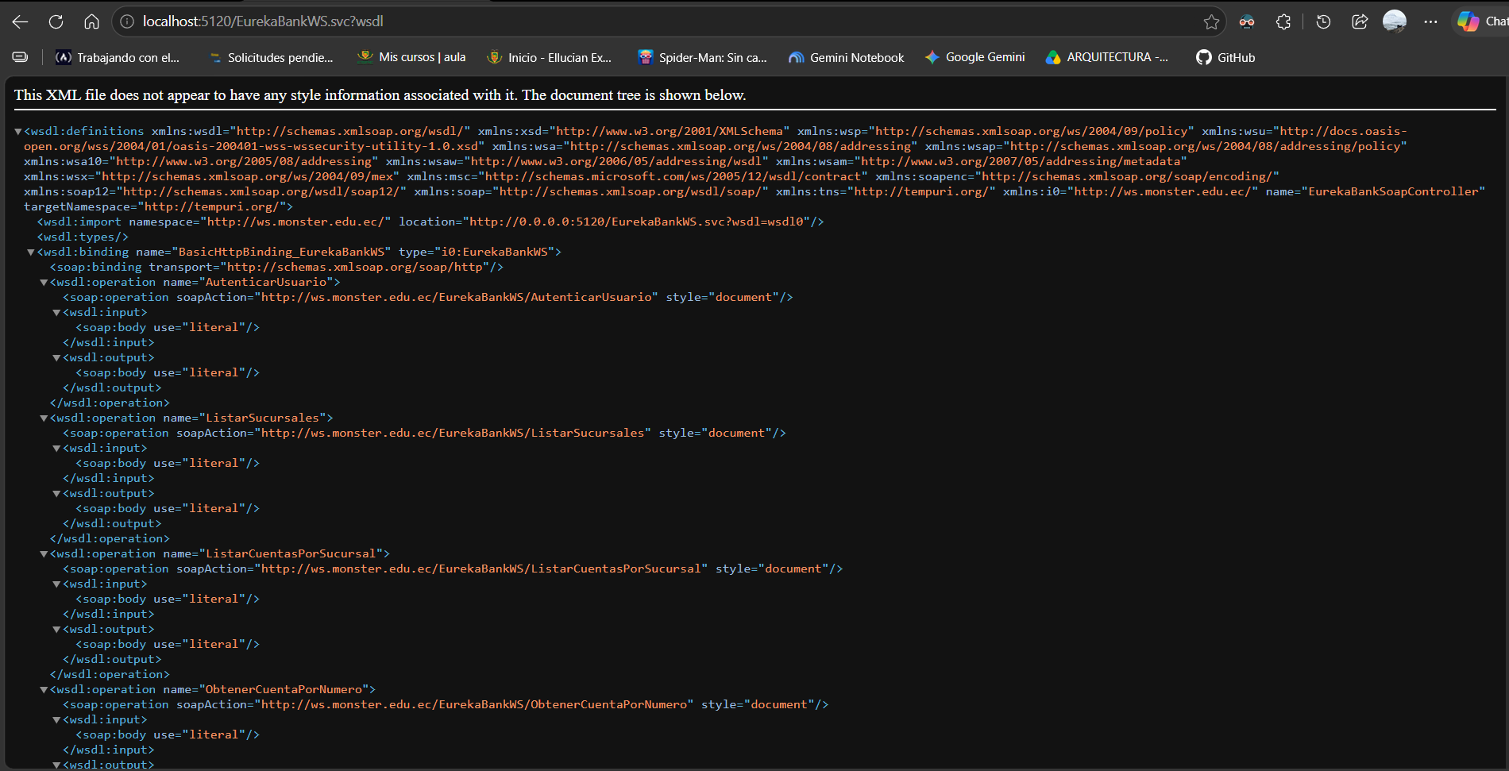
DESARROLLO
DESARROLLO
  OBJETIVO
  BASE DE DATOS EUREKABANK
  CREACIÓN DEL SERVIDOR SOAP EN DOTNET
  CREACIÓN DEL PROYECTO – CLIENTE CONSOLA
  CREACIÓN DEL PROYECTO – CLIENTE ESCRITORIO
  CREACIÓN DEL PROYECTO – CLIENTE WEB
  CREACIÓN DEL PROYECTO – CLIENTE MÓVIL
CONCLUSIONES
RECOMENDACIONES
Figura 4. Contrato WSDL Publicado en Kestrel (http://localhost:5120/Eure.

Slide 27
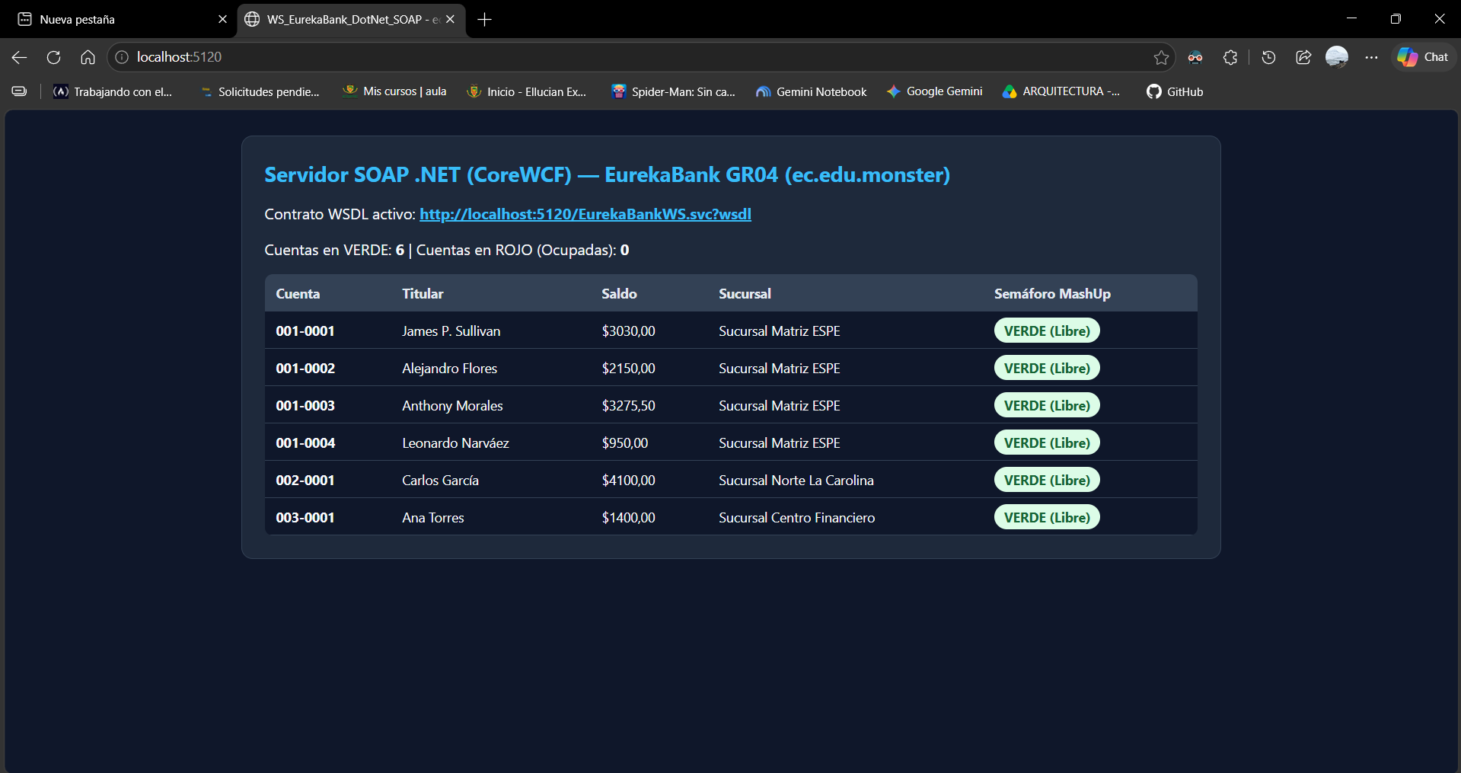
DESARROLLO
DESARROLLO
  OBJETIVO
  BASE DE DATOS EUREKABANK
  CREACIÓN DEL SERVIDOR SOAP EN DOTNET
  CREACIÓN DEL PROYECTO – CLIENTE CONSOLA
  CREACIÓN DEL PROYECTO – CLIENTE ESCRITORIO
  CREACIÓN DEL PROYECTO – CLIENTE WEB
  CREACIÓN DEL PROYECTO – CLIENTE MÓVIL
CONCLUSIONES
RECOMENDACIONES
Figura 5. Interfaz Web de Diagnóstico del Servidor en el Puerto 5120.

Slide 28
DESARROLLO
DESARROLLO
  OBJETIVO
  BASE DE DATOS EUREKABANK
  CREACIÓN DEL SERVIDOR SOAP EN DOTNET
  CREACIÓN DEL PROYECTO – CLIENTE CONSOLA
  CREACIÓN DEL PROYECTO – CLIENTE ESCRITORIO
  CREACIÓN DEL PROYECTO – CLIENTE WEB
  CREACIÓN DEL PROYECTO – CLIENTE MÓVIL
CONCLUSIONES
RECOMENDACIONES
1.4 CREACIÓN DEL PROYECTO – CLIENTE CONSOLA
Se crea con Visual Studio (.NET) un proyecto de consola con arquitectura MVC (controller, model y view). El modelo EurekaBankSoapModel.cs consume el servicio mediante proxy WCF (ChannelFactory) sobre el contrato EurekaBankWS; la vista permite iniciar sesión, listar cuentas, operar y simular tres ventanillas simultáneas.

Slide 29
DESARROLLO
DESARROLLO
  OBJETIVO
  BASE DE DATOS EUREKABANK
  CREACIÓN DEL SERVIDOR SOAP EN DOTNET
  CREACIÓN DEL PROYECTO – CLIENTE CONSOLA
  CREACIÓN DEL PROYECTO – CLIENTE ESCRITORIO
  CREACIÓN DEL PROYECTO – CLIENTE WEB
  CREACIÓN DEL PROYECTO – CLIENTE MÓVIL
CONCLUSIONES
RECOMENDACIONES
EurekaBankSoapModel.cs (consola): consumo del servicio.
[DataMember(Order = 11)] public string Descripcion { get; set; } = string.Empty; [DataMember(Order = 12)] public string FechaHora { get; set; } = string.Empty; } [DataContract(Namespace = "http://ws.monster.edu.ec/")] public class OperacionModel { [DataMember(Order = 1)] public bool Exito { get; set; } [DataMember(Order = 2)] public string Codigo { get; set; } = string.Empty; [DataMember(Order = 3)] public string Mensaje { get; set; } = string.Empty; [DataMember(Order = 4)] public string NumeroOperacion { get; set; } = string.Empty; [DataMember(Order = 5)] public string NumeroCuenta { get; set; } = string.Empty; [DataMember(Order = 6)] public double SaldoAnterior { get; set; } [DataMember(Order = 7)] public double MontoOperacion { get; set; } [DataMember(Order = 8)] public double SaldoActual { get; set; } [DataMember(Order = 9)] public string EstadoMashup { get; set; } = "VERDE"; [DataMember(Order = 10)] public int Ventanilla { get; set; } [DataMember(Order = 11)] public string FechaHora { get; set; } = string.Empty; } [ServiceContract(Namespace = "http://ws.monster.edu.ec/", Name = "EurekaBankWS")] public interface IEurekaBankSoapContrato { [OperationContract] UsuarioModel AutenticarUsuario(string usuario, string clave); [OperationContract] List<SucursalModel> ListarSucursales(); [OperationContract] List<CuentaModel> ListarCuentasPorSucursal(int sucursalId); [OperationContract] CuentaModel? ObtenerCuentaPorNumero(string numeroCuenta); [OperationContract] List<CuentaModel> ConsultarCuentasPorCliente(string dni); [OperationContract] List<MovimientoModel> ConsultarExtracto(string numeroCuenta); [OperationContract] OperacionModel Depositar(string numeroCuenta, double monto, int idEmpleado, int ventanilla); [OperationContract] OperacionModel Retirar(string numeroCuenta, double monto, int idEmpleado, int ventanilla); [OperationContract] OperacionModel Transferir(string cuentaOrigen, string cuentaDestino, double monto, int idEmpleado, int ventanilla); [OperationContract] OperacionModel ConsultarEstadoMashUp(string numeroCuenta); [OperationContract] OperacionModel DesbloquearCuenta(string numeroCuenta, string usuarioAdmin); [OperationContract] OperacionModel BloquearCuentaManual(string numeroCuenta, int ventanilla, string usuario); } public class EurekaBankSoapModel {

Slide 30
DESARROLLO
DESARROLLO
  OBJETIVO
  BASE DE DATOS EUREKABANK
  CREACIÓN DEL SERVIDOR SOAP EN DOTNET
  CREACIÓN DEL PROYECTO – CLIENTE CONSOLA
  CREACIÓN DEL PROYECTO – CLIENTE ESCRITORIO
  CREACIÓN DEL PROYECTO – CLIENTE WEB
  CREACIÓN DEL PROYECTO – CLIENTE MÓVIL
CONCLUSIONES
RECOMENDACIONES
EurekaBankSoapModel.cs (consola): consumo del servicio. (continuación 2/2)
public string EndpointUrl { get; set; } = "http://localhost:5120/EurekaBankWS.svc"; private T Ejecutar<T>(Func<IEurekaBankSoapContrato, T> accion) { var binding = new BasicHttpBinding(BasicHttpSecurityMode.None) { MaxReceivedMessageSize = 10 * 1024 * 1024, SendTimeout = TimeSpan.FromSeconds(30), ReceiveTimeout = TimeSpan.FromSeconds(30) }; var canal = factory.CreateChannel(); try { var res = accion(canal); ((IClientChannel)canal).Close(); return res; } catch { ((IClientChannel)canal).Abort(); throw; } } public UsuarioModel Autenticar(string usuario, string clave) { try { return Ejecutar(c => c.AutenticarUsuario(usuario, clave)); } catch (Exception ex) { return new UsuarioModel { Autenticado = false, Mensaje = "Error conectando al servidor SOAP: " + ex.Message }; } } public List<SucursalModel> ListarSucursales() => EjecutarSegura(c => c.ListarSucursales(), new List<SucursalModel>()); public List<CuentaModel> ListarCuentasPorSucursal(int sucursalId) =>

Slide 31
DESARROLLO
DESARROLLO
  OBJETIVO
  BASE DE DATOS EUREKABANK
  CREACIÓN DEL SERVIDOR SOAP EN DOTNET
  CREACIÓN DEL PROYECTO – CLIENTE CONSOLA
  CREACIÓN DEL PROYECTO – CLIENTE ESCRITORIO
  CREACIÓN DEL PROYECTO – CLIENTE WEB
  CREACIÓN DEL PROYECTO – CLIENTE MÓVIL
CONCLUSIONES
RECOMENDACIONES
AppControlador.cs: coordina la vista y el modelo.
namespace ec.edu.monster.controller { public class AppControlador { private readonly EurekaBankSoapModel _modelo = new(); public UsuarioModel? SesionActual { get; private set; } public int VentanillaActiva { get; set; } = 1; public string EndpointActual { get => _modelo.EndpointUrl; set => _modelo.EndpointUrl = value; } public UsuarioModel IniciarSesion(string usuario, string clave) { var res = _modelo.Autenticar(usuario, clave); if (res.Autenticado) { SesionActual = res; if (res.Ventanilla >= 1 && res.Ventanilla <= 4) VentanillaActiva = res.Ventanilla;

Slide 32
DESARROLLO
DESARROLLO
  OBJETIVO
  BASE DE DATOS EUREKABANK
  CREACIÓN DEL SERVIDOR SOAP EN DOTNET
  CREACIÓN DEL PROYECTO – CLIENTE CONSOLA
  CREACIÓN DEL PROYECTO – CLIENTE ESCRITORIO
  CREACIÓN DEL PROYECTO – CLIENTE WEB
  CREACIÓN DEL PROYECTO – CLIENTE MÓVIL
CONCLUSIONES
RECOMENDACIONES
AppControlador.cs: coordina la vista y el modelo. (continuación 2/2)
} return res; } public void CerrarSesion() => SesionActual = null; public List<SucursalModel> ObtenerSucursales() => _modelo.ListarSucursales(); public List<CuentaModel> ObtenerCuentasPorSucursal(int sucursalId) => _modelo.ListarCuentasPorSucursal(sucursalId); public CuentaModel? BuscarCuentaPorNumero(string numeroCuenta) => _modelo.ObtenerCuentaPorNumero(numeroCuenta); public List<CuentaModel> BuscarCuentasPorCliente(string dni) => _modelo.ConsultarCuentasPorCliente(dni); public List<MovimientoModel> ObtenerExtracto(string numeroCuenta) => _modelo.ConsultarExtracto(numeroCuenta); public OperacionModel Depositar(string numeroCuenta, double monto) => _modelo.Depositar(numeroCuenta, monto, SesionActual?.IdEmpleado ?? 1, VentanillaActiva); public OperacionModel DepositarEnVentanilla(string numeroCuenta, double monto, int ventanilla) => _modelo.Depositar(numeroCuenta, monto, SesionActual?.IdEmpleado ?? 1, ventanilla); public OperacionModel Retirar(string numeroCuenta, double monto) => _modelo.Retirar(numeroCuenta, monto, SesionActual?.IdEmpleado ?? 1, VentanillaActiva); public OperacionModel Transferir(string origen, string destino, double monto) => _modelo.Transferir(origen, destino, monto, SesionActual?.IdEmpleado ?? 1, VentanillaActiva); public OperacionModel ConsultarEstadoMashUp(string numeroCuenta) => _modelo.ConsultarEstadoMashUp(numeroCuenta); public OperacionModel DesbloquearCuenta(string numeroCuenta) =>

Slide 33
DESARROLLO
DESARROLLO
  OBJETIVO
  BASE DE DATOS EUREKABANK
  CREACIÓN DEL SERVIDOR SOAP EN DOTNET
  CREACIÓN DEL PROYECTO – CLIENTE CONSOLA
  CREACIÓN DEL PROYECTO – CLIENTE ESCRITORIO
  CREACIÓN DEL PROYECTO – CLIENTE WEB
  CREACIÓN DEL PROYECTO – CLIENTE MÓVIL
CONCLUSIONES
RECOMENDACIONES
ConsolaView.cs: menú y simulación de tres ventanillas.
namespace ec.edu.monster.view { public class ConsolaView { private readonly AppControlador _controlador = new(); public void Iniciar(string[] args) { Console.OutputEncoding = System.Text.Encoding.UTF8; if (args.Any(a => string.Equals(a, "--demo", StringComparison.OrdinalIgnoreCase))) { EjecutarDemostracionAutomatica(); return; } MostrarBanner(); while (_controlador.SesionActual == null) { Console.Write("\nUsuario (ej. Monster): "); string usr = Console.ReadLine()?.Trim() ?? ""; Console.Write("Contraseña: "); string pwd = Console.ReadLine()?.Trim() ?? ""; var login = _controlador.IniciarSesion(usr, pwd); if (login.Autenticado) { Console.ForegroundColor = ConsoleColor.Green; Console.WriteLine($"[OK] Bienvenido {login.NombreCompleto} | Rol: {login.Rol} | Ventanilla: {_controlador.VentanillaActiva}"); Console.ResetColor(); } else { Console.ForegroundColor = ConsoleColor.Red; Console.WriteLine($"[ERROR] {login.Mensaje}"); Console.ResetColor(); } } bool salir = false; while (!salir)

Slide 34
DESARROLLO
DESARROLLO
  OBJETIVO
  BASE DE DATOS EUREKABANK
  CREACIÓN DEL SERVIDOR SOAP EN DOTNET
  CREACIÓN DEL PROYECTO – CLIENTE CONSOLA
  CREACIÓN DEL PROYECTO – CLIENTE ESCRITORIO
  CREACIÓN DEL PROYECTO – CLIENTE WEB
  CREACIÓN DEL PROYECTO – CLIENTE MÓVIL
CONCLUSIONES
RECOMENDACIONES
ConsolaView.cs: menú y simulación de tres ventanillas. (continuación 2/2)
{ Console.WriteLine("\n====================================================================="); Console.WriteLine($" EUREKABANK CONSOLA SOAP .NET | Ventanilla {_controlador.VentanillaActiva} | Operador: {_controlador.SesionActual.Usuario}"); Console.WriteLine("====================================================================="); Console.WriteLine(" 1. Monitorear Semáforo MashUp de Cuentas (VERDE / ROJO)"); Console.WriteLine(" 2. Consultar Cuenta por Número o DNI"); Console.WriteLine(" 3. Consultar Extracto Bancario"); Console.WriteLine(" 4. Realizar Depósito"); Console.WriteLine(" 5. Realizar Retiro"); Console.WriteLine(" 6. Realizar Transferencia entre Cuentas"); Console.WriteLine(" 7. Simular Concurrencia Crítica (3 Ventanillas Simultáneas)"); Console.WriteLine(" 8. Cambiar Ventanilla Activa (1..4)"); Console.WriteLine(" 9. Desbloquear Cuenta (Superadmin Monster / Gerencia)"); Console.WriteLine(" 0. Salir"); Console.Write("Seleccione una opción: "); switch (Console.ReadLine()?.Trim()) { case "1": ImprimirCuentas(_controlador.ObtenerCuentasPorSucursal(0)); break; case "2": Console.Write("Ingrese Número de Cuenta o DNI: "); ImprimirCuentas(_controlador.BuscarCuentasPorCliente(Console.ReadLine() ?? "")); break; case "3": Console.Write("Número de Cuenta (ej. 001-0001): "); ImprimirExtracto(_controlador.ObtenerExtracto(Console.ReadLine() ?? "")); break; case "4": Console.Write("Cuenta destino: "); string ctaDep = Console.ReadLine() ?? ""; Console.Write("Monto a depositar ($): "); if (double.TryParse(Console.ReadLine()?.Replace(',', '.'), NumberStyles.Float, CultureInfo.InvariantCulture, out double mDep)) ImprimirResultado(_controlador.Depositar(ctaDep, mDep)); break; case "5": Console.Write("Cuenta a debitar: "); string ctaRet = Console.ReadLine() ?? "";

Slide 35
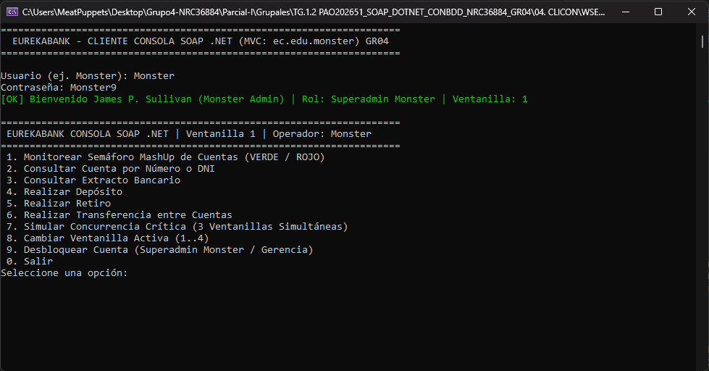
DESARROLLO
DESARROLLO
  OBJETIVO
  BASE DE DATOS EUREKABANK
  CREACIÓN DEL SERVIDOR SOAP EN DOTNET
  CREACIÓN DEL PROYECTO – CLIENTE CONSOLA
  CREACIÓN DEL PROYECTO – CLIENTE ESCRITORIO
  CREACIÓN DEL PROYECTO – CLIENTE WEB
  CREACIÓN DEL PROYECTO – CLIENTE MÓVIL
CONCLUSIONES
RECOMENDACIONES
Figura 6. Ejecución del Cliente Consola e Inicio de Sesión de Operador (.

Slide 36
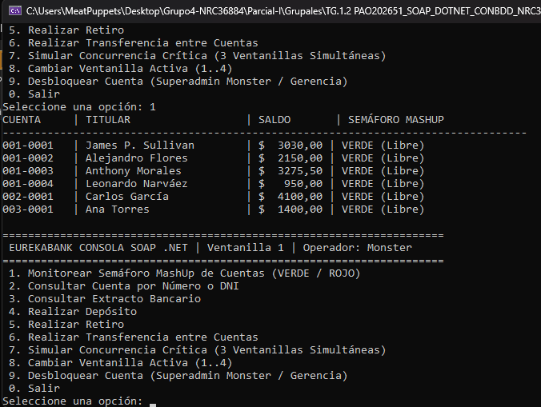
DESARROLLO
DESARROLLO
  OBJETIVO
  BASE DE DATOS EUREKABANK
  CREACIÓN DEL SERVIDOR SOAP EN DOTNET
  CREACIÓN DEL PROYECTO – CLIENTE CONSOLA
  CREACIÓN DEL PROYECTO – CLIENTE ESCRITORIO
  CREACIÓN DEL PROYECTO – CLIENTE WEB
  CREACIÓN DEL PROYECTO – CLIENTE MÓVIL
CONCLUSIONES
RECOMENDACIONES
Figura 7. Consulta de Cuentas Bancarias con Semáforo MashUp en Consola.

Slide 37
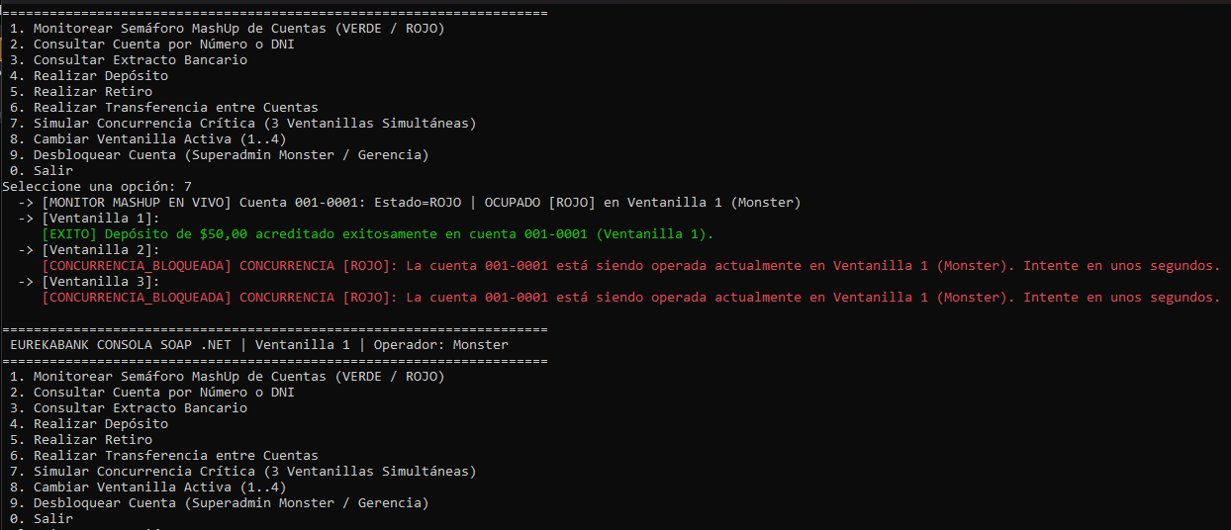
DESARROLLO
DESARROLLO
  OBJETIVO
  BASE DE DATOS EUREKABANK
  CREACIÓN DEL SERVIDOR SOAP EN DOTNET
  CREACIÓN DEL PROYECTO – CLIENTE CONSOLA
  CREACIÓN DEL PROYECTO – CLIENTE ESCRITORIO
  CREACIÓN DEL PROYECTO – CLIENTE WEB
  CREACIÓN DEL PROYECTO – CLIENTE MÓVIL
CONCLUSIONES
RECOMENDACIONES
Figura 8. Simulación de 3 Ventanillas Simultáneas en Cliente Consola.

Slide 38
DESARROLLO
DESARROLLO
  OBJETIVO
  BASE DE DATOS EUREKABANK
  CREACIÓN DEL SERVIDOR SOAP EN DOTNET
  CREACIÓN DEL PROYECTO – CLIENTE CONSOLA
  CREACIÓN DEL PROYECTO – CLIENTE ESCRITORIO
  CREACIÓN DEL PROYECTO – CLIENTE WEB
  CREACIÓN DEL PROYECTO – CLIENTE MÓVIL
CONCLUSIONES
RECOMENDACIONES
1.5 CREACIÓN DEL PROYECTO – CLIENTE ESCRITORIO
Se crea un proyecto de escritorio Windows Forms (net10.0-windows) en Visual Studio con MVC. El dashboard muestra la grilla de cuentas con el semáforo MashUp (verde = libre, rojo = en proceso) y permite depositar, retirar y transferir.

Slide 39
DESARROLLO
DESARROLLO
  OBJETIVO
  BASE DE DATOS EUREKABANK
  CREACIÓN DEL SERVIDOR SOAP EN DOTNET
  CREACIÓN DEL PROYECTO – CLIENTE CONSOLA
  CREACIÓN DEL PROYECTO – CLIENTE ESCRITORIO
  CREACIÓN DEL PROYECTO – CLIENTE WEB
  CREACIÓN DEL PROYECTO – CLIENTE MÓVIL
CONCLUSIONES
RECOMENDACIONES
LoginView.cs: formulario de inicio de sesión de ventanilla.
_cmbVentanilla.Items.AddRange(new object[] { "Ventanilla 1", "Ventanilla 2", "Ventanilla 3", "Ventanilla 4" }); _cmbVentanilla.SelectedIndex = 0; var card = new Panel { Size = new Size(360, 470), Location = new Point(32, 26), BackColor = Color.White }; var pic = new PictureBox { Size = new Size(88, 88), Location = new Point(136, 16), SizeMode = PictureBoxSizeMode.Zoom }; string imgPath = Path.Combine(AppContext.BaseDirectory, "images", "sullivan.png"); if (!File.Exists(imgPath)) imgPath = Path.Combine(Directory.GetCurrentDirectory(), "images", "sullivan.png"); if (File.Exists(imgPath)) { pic.Image = Image.FromFile(imgPath); try { Icon = Icon.FromHandle(((Bitmap)pic.Image).GetHicon()); } catch { } } var lblTitulo = new Label { Text = "EUREKABANK — SOAP .NET", Font = new Font("Segoe UI", 13f, FontStyle.Bold), ForeColor = Color.FromArgb(15, 23, 42), Location = new Point(20, 110), Size = new Size(320, 26), TextAlign = ContentAlignment.MiddleCenter }; var lblSub = new Label { Text = "Patrón MVC Tradicional | ec.edu.monster", Font = new Font("Segoe UI", 8.5f), ForeColor = Color.FromArgb(100, 116, 139), Location = new Point(20, 136), Size = new Size(320, 18), TextAlign = ContentAlignment.MiddleCenter }; int y = 166;

Slide 40
DESARROLLO
DESARROLLO
  OBJETIVO
  BASE DE DATOS EUREKABANK
  CREACIÓN DEL SERVIDOR SOAP EN DOTNET
  CREACIÓN DEL PROYECTO – CLIENTE CONSOLA
  CREACIÓN DEL PROYECTO – CLIENTE ESCRITORIO
  CREACIÓN DEL PROYECTO – CLIENTE WEB
  CREACIÓN DEL PROYECTO – CLIENTE MÓVIL
CONCLUSIONES
RECOMENDACIONES
LoginView.cs: formulario de inicio de sesión de ventanilla. (continuación 2/2)
card.Controls.Add(CrearEtiqueta("Usuario Operador:", 40, y)); _txtUsuario.Location = new Point(40, y + 20); card.Controls.Add(_txtUsuario); y += 58; card.Controls.Add(CrearEtiqueta("Contraseña:", 40, y)); _txtClave.Location = new Point(40, y + 20); card.Controls.Add(_txtClave); y += 58; card.Controls.Add(CrearEtiqueta("Estación / Ventanilla Física:", 40, y)); _cmbVentanilla.Location = new Point(40, y + 20); card.Controls.Add(_cmbVentanilla); y += 58; card.Controls.Add(CrearEtiqueta("Endpoint Servidor SOAP (.NET):", 40, y)); _txtEndpoint.Location = new Point(40, y + 20); card.Controls.Add(_txtEndpoint); _btnIngresar.Location = new Point(40, y + 58); _btnIngresar.FlatAppearance.BorderSize = 0; _btnIngresar.Click += async (_, _) => await ProcesarLoginAsync(); _lblEstado.Location = new Point(20, y + 102); card.Controls.AddRange(new Control[] { pic, lblTitulo, lblSub, _btnIngresar, _lblEstado }); Controls.Add(card); AcceptButton = _btnIngresar; } private static Label CrearEtiqueta(string texto, int x, int y) => new() { Text = texto, Location = new Point(x, y), Size = new Size(280, 18), Font = new Font("Segoe UI", 9f, FontStyle.Bold), ForeColor = Color.FromArgb(51, 65, 85) }; private async Task ProcesarLoginAsync() { _btnIngresar.Enabled = false; _lblEstado.ForeColor = Color.FromArgb(37, 99, 235); _lblEstado.Text = "Verificando credenciales con el Servidor SOAP .NET...";

Slide 41
DESARROLLO
DESARROLLO
  OBJETIVO
  BASE DE DATOS EUREKABANK
  CREACIÓN DEL SERVIDOR SOAP EN DOTNET
  CREACIÓN DEL PROYECTO – CLIENTE CONSOLA
  CREACIÓN DEL PROYECTO – CLIENTE ESCRITORIO
  CREACIÓN DEL PROYECTO – CLIENTE WEB
  CREACIÓN DEL PROYECTO – CLIENTE MÓVIL
CONCLUSIONES
RECOMENDACIONES
DashboardView.PintarCuentas: grilla con semáforo MashUp.
private void PintarCuentas(List<CuentaModel> cuentas) { if (InvokeRequired) { Invoke(new Action(() => PintarCuentas(cuentas))); return; } if (_gridCuentas.Columns.Count == 0) { ConfigurarColumnasCuentas(); } string? sel = null; try { if (_gridCuentas.CurrentRow != null && _gridCuentas.Columns.Contains("NumeroCuenta")) { sel = _gridCuentas.CurrentRow.Cells["NumeroCuenta"].Value?.ToString(); } } catch { } _gridCuentas.Rows.Clear(); int verdes = 0, rojas = 0;

Slide 42
DESARROLLO
DESARROLLO
  OBJETIVO
  BASE DE DATOS EUREKABANK
  CREACIÓN DEL SERVIDOR SOAP EN DOTNET
  CREACIÓN DEL PROYECTO – CLIENTE CONSOLA
  CREACIÓN DEL PROYECTO – CLIENTE ESCRITORIO
  CREACIÓN DEL PROYECTO – CLIENTE WEB
  CREACIÓN DEL PROYECTO – CLIENTE MÓVIL
CONCLUSIONES
RECOMENDACIONES
DashboardView.PintarCuentas: grilla con semáforo MashUp. (continuación 2/2)
foreach (var c in cuentas) { bool esRojo = string.Equals(c.EstadoMashup, "ROJO", StringComparison.OrdinalIgnoreCase); if (esRojo) rojas++; else verdes++; int idx = _gridCuentas.Rows.Add( c.NumeroCuenta, c.TitularCompleto, c.DniCliente, c.NombreSucursal, $"${c.Saldo:F2}", esRojo ? $"🔴 ROJO (Vent. {c.VentanillaOcupada} - {c.BloqueadoPor})" : "🟢 VERDE (Libre)"); if (idx >= 0 && idx < _gridCuentas.Rows.Count) { var fila = _gridCuentas.Rows[idx]; fila.DefaultCellStyle.BackColor = esRojo ? Color.FromArgb(254, 226, 226) : Color.FromArgb(240, 253, 244); fila.DefaultCellStyle.ForeColor = esRojo ? Color.FromArgb(153, 27, 27) : Color.FromArgb(20, 83, 45); if (sel != null && sel == c.NumeroCuenta) fila.Selected = true; } } _lblKpiVerde.Text = $"● Cuentas VERDE (Libres): {verdes}"; _lblKpiRojo.Text = $"● Cuentas ROJO (Ocupadas en Ventanilla): {rojas}"; }

Slide 43
DESARROLLO
DESARROLLO
  OBJETIVO
  BASE DE DATOS EUREKABANK
  CREACIÓN DEL SERVIDOR SOAP EN DOTNET
  CREACIÓN DEL PROYECTO – CLIENTE CONSOLA
  CREACIÓN DEL PROYECTO – CLIENTE ESCRITORIO
  CREACIÓN DEL PROYECTO – CLIENTE WEB
  CREACIÓN DEL PROYECTO – CLIENTE MÓVIL
CONCLUSIONES
RECOMENDACIONES
DashboardView.EjecutarTransaccionAsync: depósito, retiro o transferencia.
private async Task EjecutarTransaccionAsync(string tipo) { string cta = _txtCuentaPrincipal.Text.Trim(); string dest = _txtCuentaDestino.Text.Trim(); if (!double.TryParse(_txtMonto.Text.Trim().Replace(',', '.'), NumberStyles.Float, CultureInfo.InvariantCulture, out double monto)) { MostrarMensaje(false, "Ingrese un monto numérico válido."); return; } MostrarMensaje(true, $"Procesando {tipo} en Ventanilla {_controlador.VentanillaActiva}... Observe el semáforo cambiar a ROJO."); var tareaTx = Task.Run(() => tipo switch { "DEPOSITO" => _controlador.Depositar(cta, monto), "RETIRO" => _controlador.Retirar(cta, monto), _ => _controlador.Transferir(cta, dest, monto) }); await Task.Delay(300); await RefrescarCuentasAsync(false); var res = await tareaTx; MostrarMensaje(res.Exito, res.Mensaje); await RefrescarCuentasAsync(false); await CargarExtractoAsync(cta); }

Slide 44
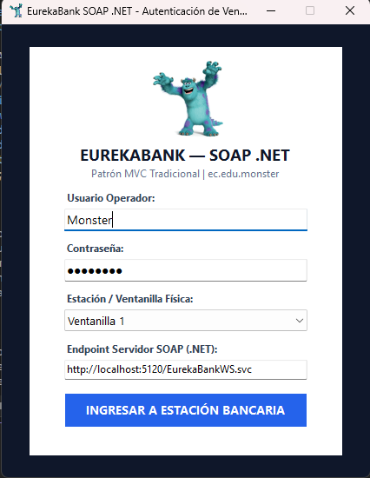
DESARROLLO
DESARROLLO
  OBJETIVO
  BASE DE DATOS EUREKABANK
  CREACIÓN DEL SERVIDOR SOAP EN DOTNET
  CREACIÓN DEL PROYECTO – CLIENTE CONSOLA
  CREACIÓN DEL PROYECTO – CLIENTE ESCRITORIO
  CREACIÓN DEL PROYECTO – CLIENTE WEB
  CREACIÓN DEL PROYECTO – CLIENTE MÓVIL
CONCLUSIONES
RECOMENDACIONES
Figura 9. Interfaz Gráfica de Autenticación de Ventanilla en Windows Fo.

Slide 45
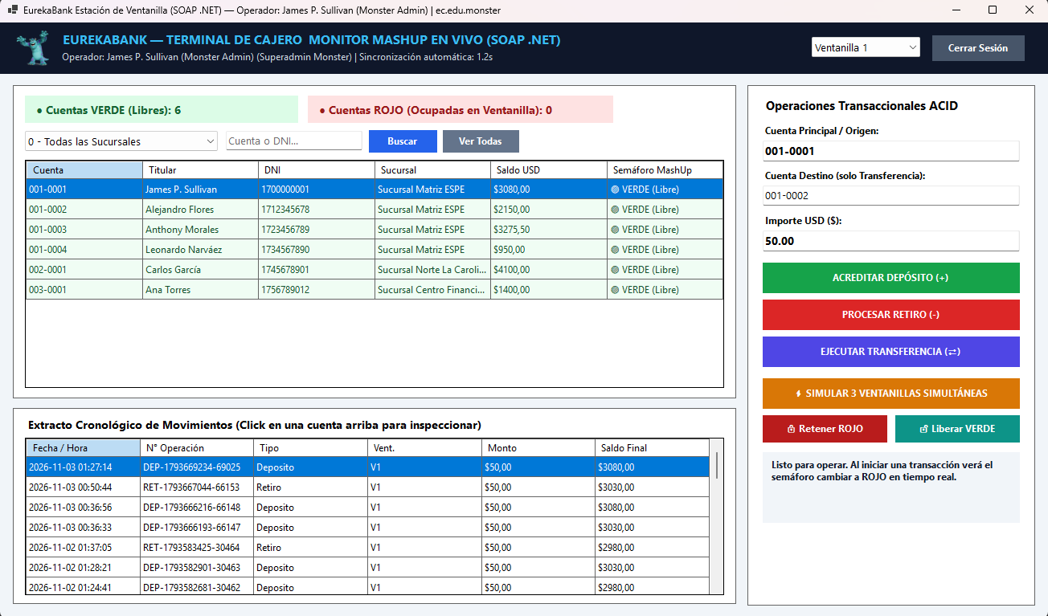
DESARROLLO
DESARROLLO
  OBJETIVO
  BASE DE DATOS EUREKABANK
  CREACIÓN DEL SERVIDOR SOAP EN DOTNET
  CREACIÓN DEL PROYECTO – CLIENTE CONSOLA
  CREACIÓN DEL PROYECTO – CLIENTE ESCRITORIO
  CREACIÓN DEL PROYECTO – CLIENTE WEB
  CREACIÓN DEL PROYECTO – CLIENTE MÓVIL
CONCLUSIONES
RECOMENDACIONES
Figura 10. Panel Principal del Dashboard Bancario con DataGridView y Sem.

Slide 46
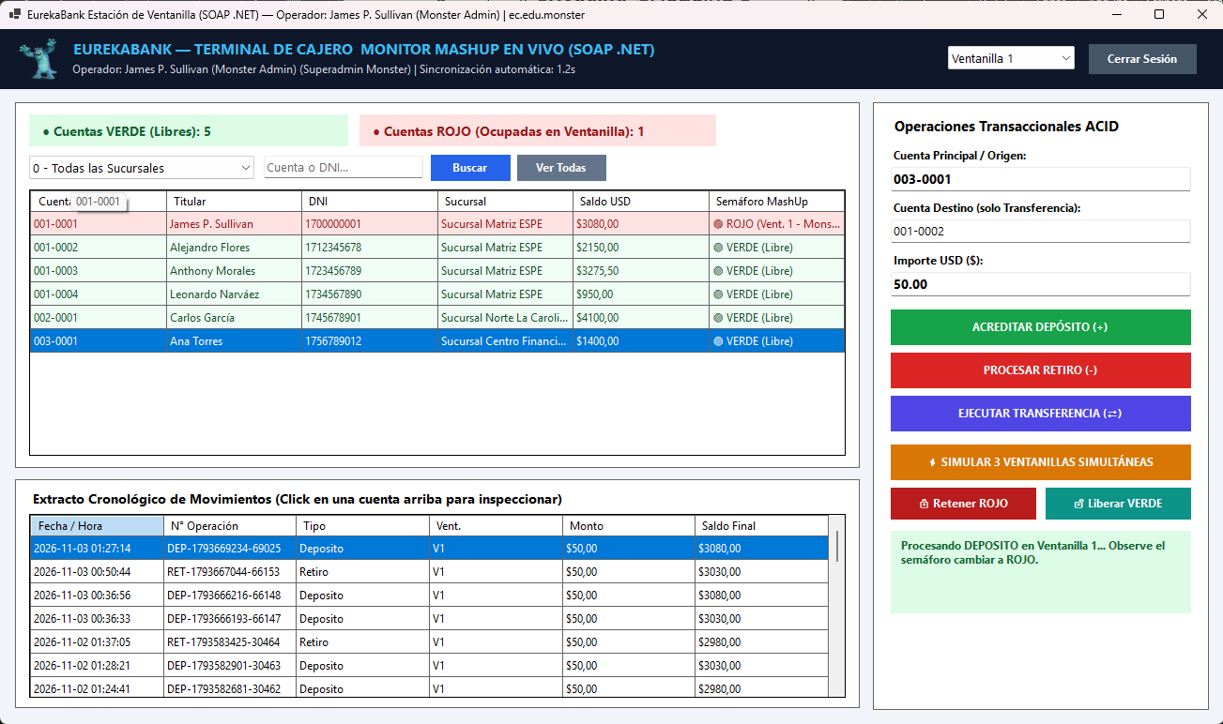
DESARROLLO
DESARROLLO
  OBJETIVO
  BASE DE DATOS EUREKABANK
  CREACIÓN DEL SERVIDOR SOAP EN DOTNET
  CREACIÓN DEL PROYECTO – CLIENTE CONSOLA
  CREACIÓN DEL PROYECTO – CLIENTE ESCRITORIO
  CREACIÓN DEL PROYECTO – CLIENTE WEB
  CREACIÓN DEL PROYECTO – CLIENTE MÓVIL
CONCLUSIONES
RECOMENDACIONES
Figura 11. Ejecución de Transacción de Depósito en Cliente Escritorio.

Slide 47
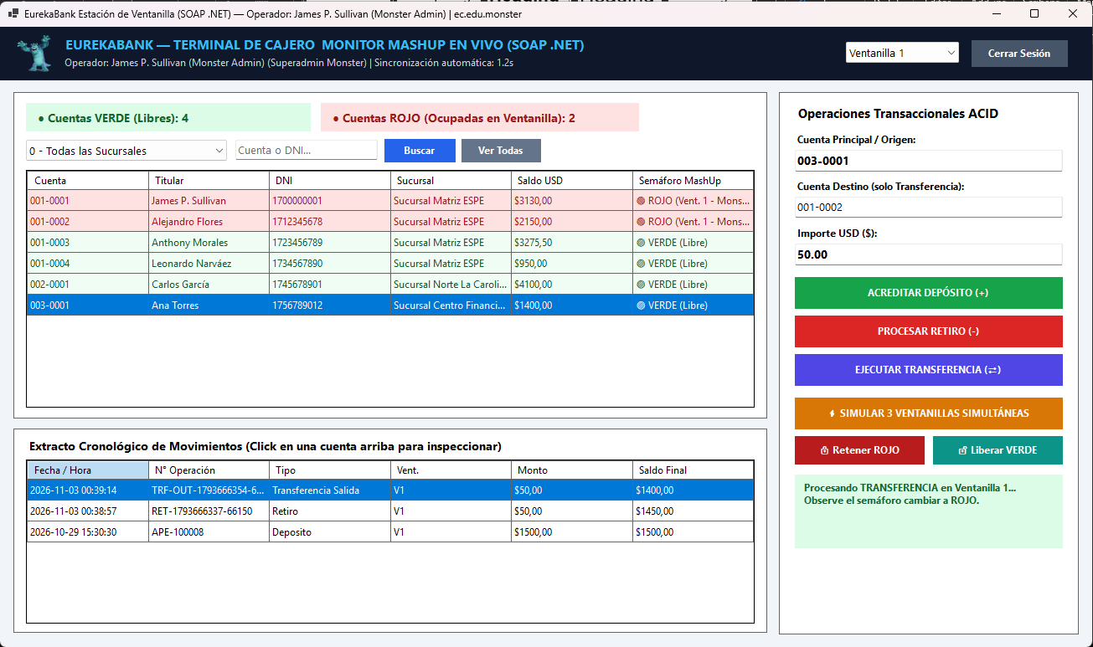
DESARROLLO
DESARROLLO
  OBJETIVO
  BASE DE DATOS EUREKABANK
  CREACIÓN DEL SERVIDOR SOAP EN DOTNET
  CREACIÓN DEL PROYECTO – CLIENTE CONSOLA
  CREACIÓN DEL PROYECTO – CLIENTE ESCRITORIO
  CREACIÓN DEL PROYECTO – CLIENTE WEB
  CREACIÓN DEL PROYECTO – CLIENTE MÓVIL
CONCLUSIONES
RECOMENDACIONES
Figura 12. Ejecución de Operación de Transferencia con Verificación ACID.

Slide 48
DESARROLLO
DESARROLLO
  OBJETIVO
  BASE DE DATOS EUREKABANK
  CREACIÓN DEL SERVIDOR SOAP EN DOTNET
  CREACIÓN DEL PROYECTO – CLIENTE CONSOLA
  CREACIÓN DEL PROYECTO – CLIENTE ESCRITORIO
  CREACIÓN DEL PROYECTO – CLIENTE WEB
  CREACIÓN DEL PROYECTO – CLIENTE MÓVIL
CONCLUSIONES
RECOMENDACIONES
1.6 CREACIÓN DEL PROYECTO – CLIENTE WEB
Se crea un proyecto ASP.NET Core MVC (net10.0) con vistas Razor (Login/Index.cshtml y Dashboard/Index.cshtml) y los controladores LoginController y DashboardController, que consumen el servicio con proxy WCF (ChannelFactory) sobre el contrato EurekaBankWS.

Slide 49
DESARROLLO
DESARROLLO
  OBJETIVO
  BASE DE DATOS EUREKABANK
  CREACIÓN DEL SERVIDOR SOAP EN DOTNET
  CREACIÓN DEL PROYECTO – CLIENTE CONSOLA
  CREACIÓN DEL PROYECTO – CLIENTE ESCRITORIO
  CREACIÓN DEL PROYECTO – CLIENTE WEB
  CREACIÓN DEL PROYECTO – CLIENTE MÓVIL
CONCLUSIONES
RECOMENDACIONES
Program.cs del cliente web: servicios, sesión y rutas MVC.
var builder = WebApplication.CreateBuilder(args); string? ep = builder.Configuration["EurekaBank:EndpointUrl"]; if (!string.IsNullOrWhiteSpace(ep)) { AppControlador.EndpointGlobal = ep; } builder.Services.AddControllersWithViews() .AddRazorOptions(options => { options.ViewLocationFormats.Clear(); options.ViewLocationFormats.Add("/ec.edu.monster.view/{1}/{0}.cshtml"); options.ViewLocationFormats.Add("/ec.edu.monster.view/{0}.cshtml"); }); var app = builder.Build(); app.UseStaticFiles(); app.UseRouting(); app.MapControllerRoute( name: "default", pattern: "{controller=Login}/{action=Index}/{id?}"); app.Run();

Slide 50
DESARROLLO
DESARROLLO
  OBJETIVO
  BASE DE DATOS EUREKABANK
  CREACIÓN DEL SERVIDOR SOAP EN DOTNET
  CREACIÓN DEL PROYECTO – CLIENTE CONSOLA
  CREACIÓN DEL PROYECTO – CLIENTE ESCRITORIO
  CREACIÓN DEL PROYECTO – CLIENTE WEB
  CREACIÓN DEL PROYECTO – CLIENTE MÓVIL
CONCLUSIONES
RECOMENDACIONES
LoginController.cs: inicio de sesión.
namespace ec.edu.monster.controller { public class LoginController : Controller { private readonly AppControlador _controlador = new(); [HttpGet] public IActionResult Index() { if (AppControlador.LeerSesionCookie(Request) != null) return RedirectToAction("Index", "Dashboard"); return View("~/ec.edu.monster.view/Login/Index.cshtml", new LoginWebModel()); } [HttpPost] public IActionResult Index(LoginWebModel model) { var res = _controlador.IniciarSesion(model.Usuario, model.Clave); if (!res.Autenticado) { model.MensajeError = res.Mensaje; return View("~/ec.edu.monster.view/Login/Index.cshtml", model); } int vent = model.Ventanilla is >= 1 and <= 4 ? model.Ventanilla : 1; AppControlador.GuardarSesionCookie(Response, res, vent); return RedirectToAction("Index", "Dashboard"); } [HttpGet] public IActionResult Logout() { AppControlador.CerrarSesionCookie(Response); return RedirectToAction("Index", "Login"); } } }

Slide 51
DESARROLLO
DESARROLLO
  OBJETIVO
  BASE DE DATOS EUREKABANK
  CREACIÓN DEL SERVIDOR SOAP EN DOTNET
  CREACIÓN DEL PROYECTO – CLIENTE CONSOLA
  CREACIÓN DEL PROYECTO – CLIENTE ESCRITORIO
  CREACIÓN DEL PROYECTO – CLIENTE WEB
  CREACIÓN DEL PROYECTO – CLIENTE MÓVIL
CONCLUSIONES
RECOMENDACIONES
DashboardController.cs: cuentas, extracto y operaciones.
namespace ec.edu.monster.controller { public class DashboardController : Controller { private readonly AppControlador _controlador = new(); [HttpGet] public IActionResult Index(int sucursalId = 0, string filtro = "", string cuenta = "001-0001") { var sesion = AppControlador.LeerSesionCookie(Request); if (sesion == null) return RedirectToAction("Index", "Login"); var cuentas = string.IsNullOrWhiteSpace(filtro) ? _controlador.ObtenerCuentasPorSucursal(sucursalId) : _controlador.BuscarCuentasPorCliente(filtro); string ctaSel = !string.IsNullOrWhiteSpace(cuenta) ? cuenta : (cuentas.FirstOrDefault()?.NumeroCuenta ?? "001-0001"); var vm = new DashboardWebModel { Sesion = sesion, VentanillaActiva = sesion.Ventanilla is >= 1 and <= 4 ? sesion.Ventanilla : 1, SucursalSeleccionada = sucursalId, Filtro = filtro, CuentaSeleccionada = ctaSel, Sucursales = _controlador.ObtenerSucursales(), Cuentas = cuentas, Extracto = _controlador.ObtenerExtracto(ctaSel) }; return View("~/ec.edu.monster.view/Dashboard/Index.cshtml", vm); } [HttpGet] public IActionResult EstadoMashup(int sucursalId = 0, string filtro = "", string cuentaExtracto = "001-0001") { var sesion = AppControlador.LeerSesionCookie(Request); if (sesion == null) return Unauthorized(); var cuentas = string.IsNullOrWhiteSpace(filtro) ? _controlador.ObtenerCuentasPorSucursal(sucursalId)

Slide 52
DESARROLLO
DESARROLLO
  OBJETIVO
  BASE DE DATOS EUREKABANK
  CREACIÓN DEL SERVIDOR SOAP EN DOTNET
  CREACIÓN DEL PROYECTO – CLIENTE CONSOLA
  CREACIÓN DEL PROYECTO – CLIENTE ESCRITORIO
  CREACIÓN DEL PROYECTO – CLIENTE WEB
  CREACIÓN DEL PROYECTO – CLIENTE MÓVIL
CONCLUSIONES
RECOMENDACIONES
DashboardController.cs: cuentas, extracto y operaciones. (continuación 2/2)
: _controlador.BuscarCuentasPorCliente(filtro); var extracto = string.IsNullOrWhiteSpace(cuentaExtracto) ? new List<MovimientoModel>() : _controlador.ObtenerExtracto(cuentaExtracto); return Json(new { verdes = cuentas.Count(c => c.EstadoMashup != "ROJO"), rojas = cuentas.Count(c => c.EstadoMashup == "ROJO"), cuentas = cuentas.Select(c => new { numeroCuenta = c.NumeroCuenta, titular = c.TitularCompleto, dni = c.DniCliente, sucursal = c.NombreSucursal, saldo = c.Saldo.ToString("F2", CultureInfo.InvariantCulture), estadoMashup = c.EstadoMashup, etiqueta = c.EstadoMashup == "ROJO" ? $"ROJO (Vent. {c.VentanillaOcupada} - {c.BloqueadoPor})" : "VERDE (Libre)" }), extracto = extracto.Take(15).Select(m => new { fechaHora = m.FechaHora, numeroOperacion = m.NumeroOperacion, tipo = m.Tipo, ventanilla = m.Ventanilla, monto = m.Monto.ToString("F2", CultureInfo.InvariantCulture), saldoResultante = m.SaldoResultante.ToString("F2", CultureInfo.InvariantCulture), descripcion = m.Descripcion }) }); } [HttpPost] public async Task<IActionResult> Operar( [FromForm] string tipo, [FromForm] string cuenta,

Slide 53
DESARROLLO
DESARROLLO
  OBJETIVO
  BASE DE DATOS EUREKABANK
  CREACIÓN DEL SERVIDOR SOAP EN DOTNET
  CREACIÓN DEL PROYECTO – CLIENTE CONSOLA
  CREACIÓN DEL PROYECTO – CLIENTE ESCRITORIO
  CREACIÓN DEL PROYECTO – CLIENTE WEB
  CREACIÓN DEL PROYECTO – CLIENTE MÓVIL
CONCLUSIONES
RECOMENDACIONES
Dashboard/Index.cshtml: vista Razor con el semáforo MashUp.
.kpi-green { background:#dcfce7; color:#166534; border:1px solid #86efac; } .kpi-red { background:#fee2e2; color:#991b1b; border:1px solid #fca5a5; } .filter-bar { display:flex; gap:10px; align-items:center; flex-wrap:wrap; margin-bottom:12px; } .input { padding:8px 10px; border:1px solid #cbd5e1; border-radius:6px; font-size:13px; } .input-full { width:100%; box-sizing:border-box; padding:9px 10px; border:1px solid #cbd5e1; border-radius:6px; font-size:14px; margin-bottom:10px; } .lbl { display:block; font-size:12px; font-weight:700; color:#334155; margin-bottom:4px; } table.bank-table { width:100%; border-collapse:collapse; font-size:13px; } table.bank-table th { background:#f8fafc; color:#334155; text-align:left; padding:9px 10px; border-bottom:2px solid #cbd5e1; } table.bank-table td { padding:9px 10px; border-bottom:1px solid #e2e8f0; } tr.row-rojo { background:#fef2f2; } .badge-verde { background:#dcfce7; color:#166534; padding:4px 11px; border-radius:999px; font-weight:700; font-size:12px; display:inline-block; } .badge-rojo { background:#dc2626; color:#ffffff; padding:4px 11px; border-radius:999px; font-weight:700; font-size:12px; display:inline-block; box-shadow:0 0 0 3px rgba(220,38,38,0.22); } .btn { padding:8px 14px; border:none; border-radius:6px; font-weight:700; font-size:13px; cursor:pointer; color:#fff; text-decoration:none; } .btn-blue { background:#2563eb; } .btn-green { background:#16a34a; width:100%; margin-bottom:8px; padding:10px; } .btn-red { background:#dc2626; width:100%; margin-bottom:8px; padding:10px; } .btn-indigo { background:#4f46e5; width:100%; margin-bottom:8px; padding:10px; } .btn-amber { background:#d97706; width:100%; margin-bottom:8px; padding:10px; } .btn-slate { background:#475569; padding:8px 14px; } .btn-sm { background:#0ea5e9; padding:5px 10px; font-size:12px; border-radius:5px; border:none; color:#fff; cursor:pointer; } .alert-box { padding:10px 12px; border-radius:8px; margin-bottom:12px; font-size:13px; font-weight:600; display:none; } .alert-ok { background:#dcfce7; color:#166534; border:1px solid #86efac; display:block; } .alert-err { background:#fee2e2; color:#991b1b; border:1px solid #fca5a5; display:block; } .alert-proc { background:#fef3c7; color:#92400e; border:1px solid #fcd34d; display:block; } </style> </head> <body> <div class="topbar"> <div class="topbar-left"> <img src="/images/sullivan.png" width="44" height="44" alt="Monster" /> <div> <div class="topbar-title">EUREKABANK &mdash; SUPERVISI&Oacute;N MASHUP &amp; BANCA WEB (SOAP .NET - GR04)</div> <div class="topbar-sub"> Operador: @Model.Sesion.NombreCompleto (@Model.Sesion.Rol) | Dominio: ec.edu.monster | Monitoreo en Tiempo Real (0.9s) </div> </div>

Slide 54
DESARROLLO
DESARROLLO
  OBJETIVO
  BASE DE DATOS EUREKABANK
  CREACIÓN DEL SERVIDOR SOAP EN DOTNET
  CREACIÓN DEL PROYECTO – CLIENTE CONSOLA
  CREACIÓN DEL PROYECTO – CLIENTE ESCRITORIO
  CREACIÓN DEL PROYECTO – CLIENTE WEB
  CREACIÓN DEL PROYECTO – CLIENTE MÓVIL
CONCLUSIONES
RECOMENDACIONES
Dashboard/Index.cshtml: vista Razor con el semáforo MashUp. (continuación 2/2)
</div> <div style="display:flex; gap:10px; align-items:center;"> <span style="font-size:13px; color:#cbd5e1;">Ventanilla Activa:</span> <select id="selVentanilla" class="input"> @for (int v = 1; v <= 4; v++) { if (v == Model.VentanillaActiva) { <option value="@v" selected>Ventanilla @v</option> } else { <option value="@v">Ventanilla @v</option> } } </select> <a href="/Login/Logout" class="btn btn-slate">Cerrar Sesi&oacute;n</a> </div> </div> <div class="container"> <div> <div class="card"> <h3>Sem&aacute;foro de Concurrencia MashUp en Tiempo Real (VERDE = Libre | ROJO = Ocupado en Ventanilla)</h3> <div class="filter-bar"> <label style="font-weight:700; font-size:13px;">Sucursal:</label> <select id="selSucursal" class="input" onchange="sincronizarMashup()"> <option value="0">0 - Todas las Sucursales</option> @foreach (var s in Model.Sucursales) { <option value="@s.IdSucursal">@s.Codigo - @s.Nombre (@s.Ciudad)</option> } </select> <input type="text" id="txtFiltro" class="input" placeholder="Cuenta o DNI..." value="@Model.Filtro" /> <button type="button" class="btn btn-blue" onclick="sincronizarMashup()">Buscar</button> <button type="button" class="btn btn-slate" onclick="document.getElementById('txtFiltro').value=''; document.getElementById('selSucursal').value='0'; sincronizarMashup();">Ver Todas</button> </div>

Slide 55
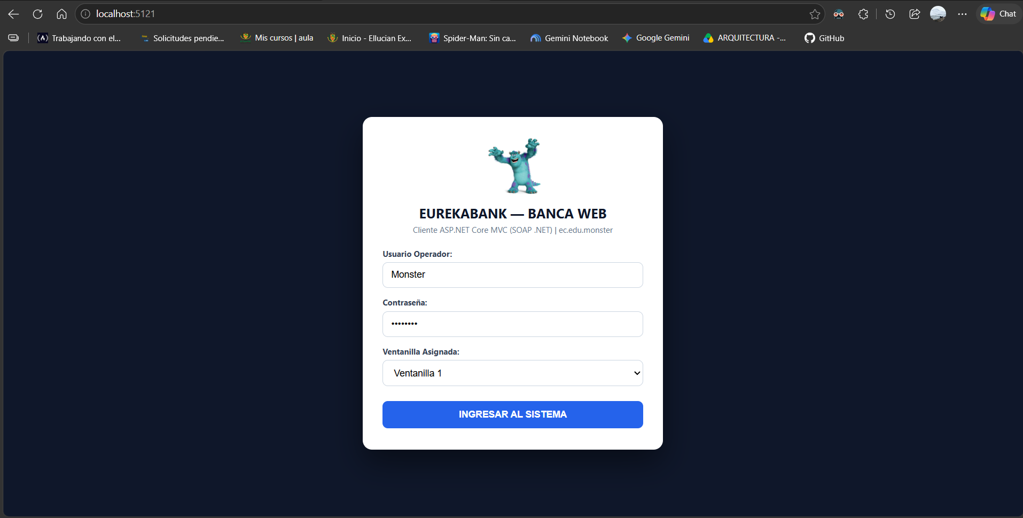
DESARROLLO
DESARROLLO
  OBJETIVO
  BASE DE DATOS EUREKABANK
  CREACIÓN DEL SERVIDOR SOAP EN DOTNET
  CREACIÓN DEL PROYECTO – CLIENTE CONSOLA
  CREACIÓN DEL PROYECTO – CLIENTE ESCRITORIO
  CREACIÓN DEL PROYECTO – CLIENTE WEB
  CREACIÓN DEL PROYECTO – CLIENTE MÓVIL
CONCLUSIONES
RECOMENDACIONES
Figura 13. Interfaz Web de Inicio de Sesión de Ventanilla (Login/Index.c.

Slide 56
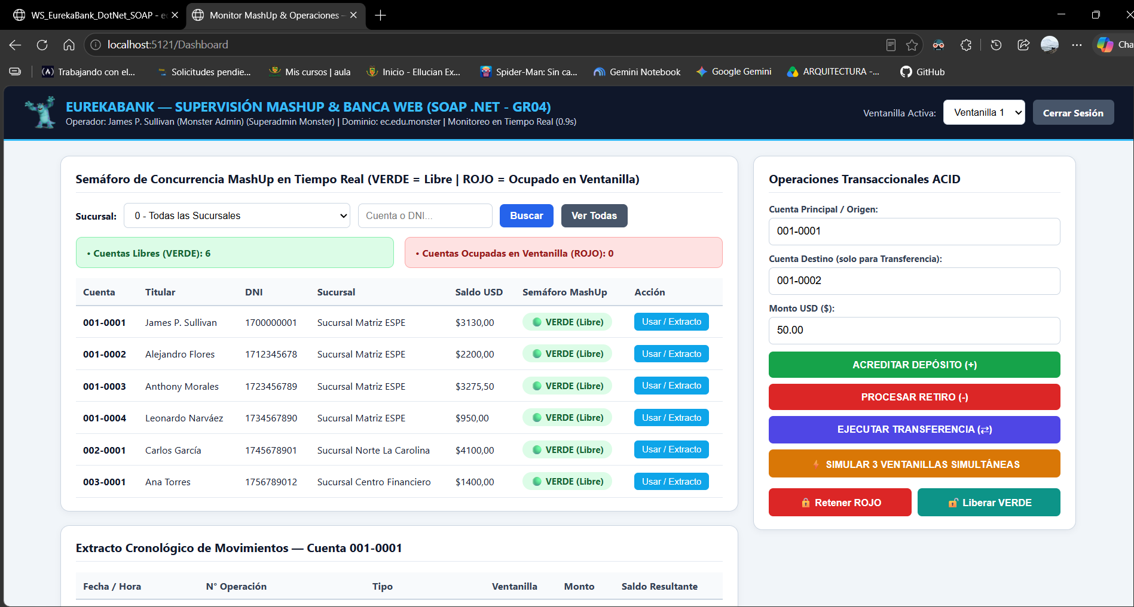
DESARROLLO
DESARROLLO
  OBJETIVO
  BASE DE DATOS EUREKABANK
  CREACIÓN DEL SERVIDOR SOAP EN DOTNET
  CREACIÓN DEL PROYECTO – CLIENTE CONSOLA
  CREACIÓN DEL PROYECTO – CLIENTE ESCRITORIO
  CREACIÓN DEL PROYECTO – CLIENTE WEB
  CREACIÓN DEL PROYECTO – CLIENTE MÓVIL
CONCLUSIONES
RECOMENDACIONES
Figura 14. Monitor MashUp y Banca Web en Tiempo Real (Dashboard/Index.cs.

Slide 57
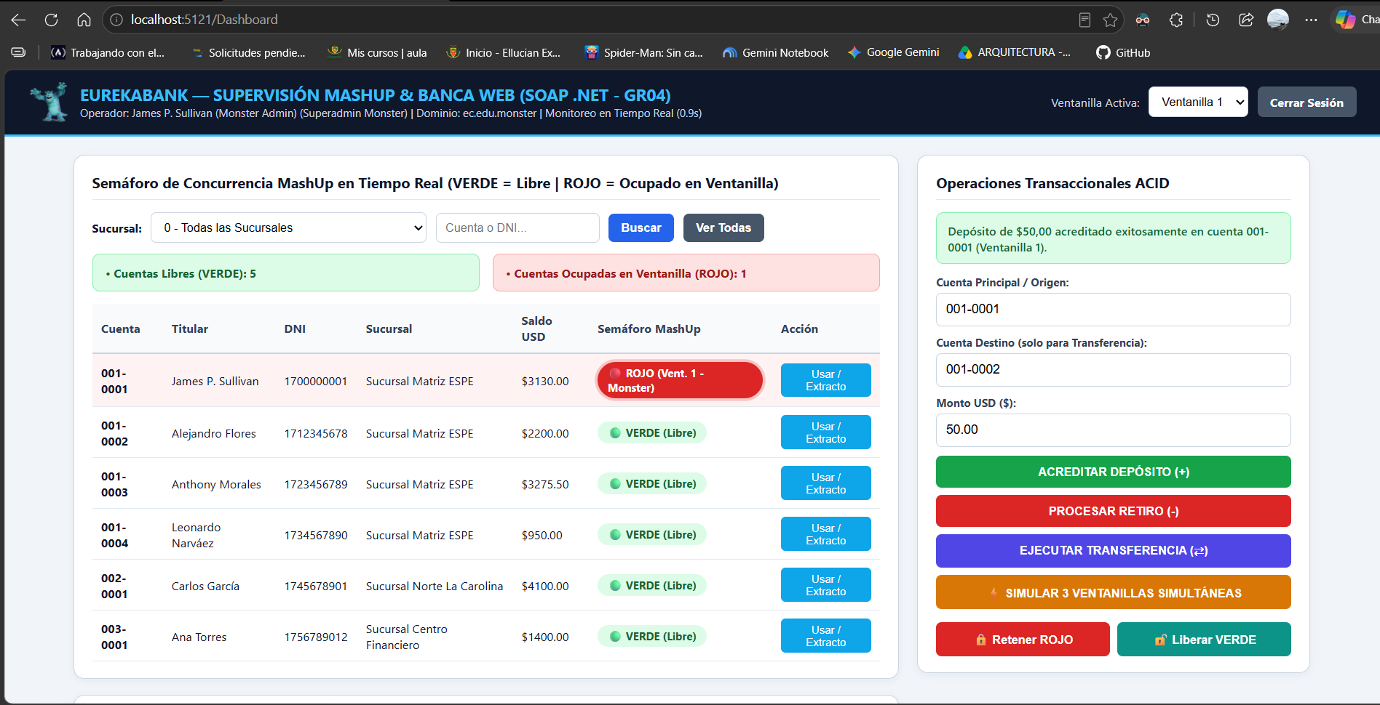
DESARROLLO
DESARROLLO
  OBJETIVO
  BASE DE DATOS EUREKABANK
  CREACIÓN DEL SERVIDOR SOAP EN DOTNET
  CREACIÓN DEL PROYECTO – CLIENTE CONSOLA
  CREACIÓN DEL PROYECTO – CLIENTE ESCRITORIO
  CREACIÓN DEL PROYECTO – CLIENTE WEB
  CREACIÓN DEL PROYECTO – CLIENTE MÓVIL
CONCLUSIONES
RECOMENDACIONES
Figura 15. Reflejo del Semáforo en ROJO durante Operación Transaccional.

Slide 58
DESARROLLO
DESARROLLO
  OBJETIVO
  BASE DE DATOS EUREKABANK
  CREACIÓN DEL SERVIDOR SOAP EN DOTNET
  CREACIÓN DEL PROYECTO – CLIENTE CONSOLA
  CREACIÓN DEL PROYECTO – CLIENTE ESCRITORIO
  CREACIÓN DEL PROYECTO – CLIENTE WEB
  CREACIÓN DEL PROYECTO – CLIENTE MÓVIL
CONCLUSIONES
RECOMENDACIONES
1.7 CREACIÓN DEL PROYECTO – CLIENTE MÓVIL
Se crea un proyecto .NET MAUI (net10.0-android) con MVC: vistas XAML (LoginView y DashboardView), controlador y modelo EurekaBankSoapModel.cs que consume el servicio con proxy WCF (ChannelFactory) sobre el contrato EurekaBankWS.

Slide 59
DESARROLLO
DESARROLLO
  OBJETIVO
  BASE DE DATOS EUREKABANK
  CREACIÓN DEL SERVIDOR SOAP EN DOTNET
  CREACIÓN DEL PROYECTO – CLIENTE CONSOLA
  CREACIÓN DEL PROYECTO – CLIENTE ESCRITORIO
  CREACIÓN DEL PROYECTO – CLIENTE WEB
  CREACIÓN DEL PROYECTO – CLIENTE MÓVIL
CONCLUSIONES
RECOMENDACIONES
Archivo .csproj del cliente móvil: frameworks y versión de Android.
<?xml version="1.0" encoding="utf-8"?> <Project Sdk="Microsoft.NET.Sdk"> <PropertyGroup> <TargetFrameworks>net10.0-android</TargetFrameworks> <TargetFrameworks Condition="$([MSBuild]::IsOSPlatform('windows'))">$(TargetFrameworks);net10.0-windows10.0.19041.0</TargetFrameworks> <OutputType>Exe</OutputType> <RootNamespace>ec.edu.monster</RootNamespace> <AssemblyName>WSEurekaBankMobileClient</AssemblyName> <UseMaui>true</UseMaui> <SingleProject>true</SingleProject> <ImplicitUsings>enable</ImplicitUsings> <Nullable>enable</Nullable> <ApplicationTitle>EurekaBank SOAP .NET</ApplicationTitle> <ApplicationId>ec.edu.monster.climov.soap</ApplicationId> <ApplicationDisplayVersion>1.0</ApplicationDisplayVersion> <ApplicationVersion>1</ApplicationVersion> <WindowsPackageType>None</WindowsPackageType> <SupportedOSPlatformVersion Condition="$([MSBuild]::GetTargetPlatformIdentifier('$(TargetFramework)')) == 'android'">21.0</SupportedOSPlatformVersion>

Slide 60
DESARROLLO
DESARROLLO
  OBJETIVO
  BASE DE DATOS EUREKABANK
  CREACIÓN DEL SERVIDOR SOAP EN DOTNET
  CREACIÓN DEL PROYECTO – CLIENTE CONSOLA
  CREACIÓN DEL PROYECTO – CLIENTE ESCRITORIO
  CREACIÓN DEL PROYECTO – CLIENTE WEB
  CREACIÓN DEL PROYECTO – CLIENTE MÓVIL
CONCLUSIONES
RECOMENDACIONES
Archivo .csproj del cliente móvil: frameworks y versión de Android. (continuación 2/2)
<SupportedOSPlatformVersion Condition="$([MSBuild]::GetTargetPlatformIdentifier('$(TargetFramework)')) == 'windows'">10.0.17763.0</SupportedOSPlatformVersion> <TargetPlatformMinVersion Condition="$([MSBuild]::GetTargetPlatformIdentifier('$(TargetFramework)')) == 'windows'">10.0.17763.0</TargetPlatformMinVersion> <NoWarn>$(NoWarn);NU1901;NU1902;NU1903;NU1904;XC0103</NoWarn> </PropertyGroup> <ItemGroup> <MauiIcon Include="Resources\AppIcon\appicon.svg" ForegroundFile="Resources\AppIcon\appiconfg.svg" Color="#0F172A" /> <MauiSplashScreen Include="Resources\Splash\splash.svg" Color="#0F172A" BaseSize="128,128" /> <MauiImage Include="Resources\Images\*" /> <MauiFont Include="Resources\Fonts\*" /> <MauiAsset Include="Resources\Raw\**" LogicalName="%(RecursiveDir)%(Filename)%(Extension)" /> </ItemGroup> <ItemGroup> <PackageReference Include="Microsoft.Maui.Controls" Version="$(MauiVersion)" /> <PackageReference Include="System.ServiceModel.Http" Version="8.1.2" /> <PackageReference Include="System.ServiceModel.Primitives" Version="8.1.2" /> </ItemGroup> </Project>

Slide 61
DESARROLLO
DESARROLLO
  OBJETIVO
  BASE DE DATOS EUREKABANK
  CREACIÓN DEL SERVIDOR SOAP EN DOTNET
  CREACIÓN DEL PROYECTO – CLIENTE CONSOLA
  CREACIÓN DEL PROYECTO – CLIENTE ESCRITORIO
  CREACIÓN DEL PROYECTO – CLIENTE WEB
  CREACIÓN DEL PROYECTO – CLIENTE MÓVIL
CONCLUSIONES
RECOMENDACIONES
EurekaBankSoapModel.cs (móvil): peticiones al servicio.
[DataMember(Order = 14)] public int VentanillaOcupada { get; set; } [DataMember(Order = 15)] public string BloqueadoPor { get; set; } = string.Empty; public string TitularCompleto => $"{NombreCliente} {ApellidoCliente}".Trim(); public string SaldoFormateado => $"${Saldo:F2} {Moneda}"; public string EtiquetaSemaforo => EstadoMashup == "ROJO" ? $"ROJO — Vent. {VentanillaOcupada} ({BloqueadoPor})" : "VERDE — Libre"; public Color ColorTarjeta => EstadoMashup == "ROJO" ? Color.FromArgb("#FEF2F2") : Color.FromArgb("#FFFFFF"); public Color ColorBadge => EstadoMashup == "ROJO" ? Color.FromArgb("#DC2626") : Color.FromArgb("#16A34A"); } [DataContract(Namespace = "http://ws.monster.edu.ec/")] public class MovimientoModel { [DataMember(Order = 1)] public int IdMovimiento { get; set; } [DataMember(Order = 2)] public string NumeroOperacion { get; set; } = string.Empty; [DataMember(Order = 3)] public string NumeroCuenta { get; set; } = string.Empty; [DataMember(Order = 4)] public int IdEmpleado { get; set; } [DataMember(Order = 5)] public string NombreEmpleado { get; set; } = string.Empty; [DataMember(Order = 6)] public int Ventanilla { get; set; } [DataMember(Order = 7)] public string Tipo { get; set; } = string.Empty; [DataMember(Order = 8)] public double Monto { get; set; } [DataMember(Order = 9)] public double SaldoResultante { get; set; } [DataMember(Order = 10)] public string CuentaReferencia { get; set; } = string.Empty; [DataMember(Order = 11)] public string Descripcion { get; set; } = string.Empty; [DataMember(Order = 12)] public string FechaHora { get; set; } = string.Empty; public string ResumenMovimiento => $"{Tipo} (V{Ventanilla}) | ${Monto:F2} -> Saldo: ${SaldoResultante:F2}"; } [DataContract(Namespace = "http://ws.monster.edu.ec/")] public class OperacionModel { [DataMember(Order = 1)] public bool Exito { get; set; } [DataMember(Order = 2)] public string Codigo { get; set; } = string.Empty; [DataMember(Order = 3)] public string Mensaje { get; set; } = string.Empty; [DataMember(Order = 4)] public string NumeroOperacion { get; set; } = string.Empty; [DataMember(Order = 5)] public string NumeroCuenta { get; set; } = string.Empty; [DataMember(Order = 6)] public double SaldoAnterior { get; set; }

Slide 62
DESARROLLO
DESARROLLO
  OBJETIVO
  BASE DE DATOS EUREKABANK
  CREACIÓN DEL SERVIDOR SOAP EN DOTNET
  CREACIÓN DEL PROYECTO – CLIENTE CONSOLA
  CREACIÓN DEL PROYECTO – CLIENTE ESCRITORIO
  CREACIÓN DEL PROYECTO – CLIENTE WEB
  CREACIÓN DEL PROYECTO – CLIENTE MÓVIL
CONCLUSIONES
RECOMENDACIONES
EurekaBankSoapModel.cs (móvil): peticiones al servicio. (continuación 2/2)
[DataMember(Order = 7)] public double MontoOperacion { get; set; } [DataMember(Order = 8)] public double SaldoActual { get; set; } [DataMember(Order = 9)] public string EstadoMashup { get; set; } = "VERDE"; [DataMember(Order = 10)] public int Ventanilla { get; set; } [DataMember(Order = 11)] public string FechaHora { get; set; } = string.Empty; } [ServiceContract(Namespace = "http://ws.monster.edu.ec/", Name = "EurekaBankWS")] public interface IEurekaBankSoapContrato { [OperationContract] UsuarioModel AutenticarUsuario(string usuario, string clave); [OperationContract] List<SucursalModel> ListarSucursales(); [OperationContract] List<CuentaModel> ListarCuentasPorSucursal(int sucursalId); [OperationContract] CuentaModel? ObtenerCuentaPorNumero(string numeroCuenta); [OperationContract] List<CuentaModel> ConsultarCuentasPorCliente(string dni); [OperationContract] List<MovimientoModel> ConsultarExtracto(string numeroCuenta); [OperationContract] OperacionModel Depositar(string numeroCuenta, double monto, int idEmpleado, int ventanilla); [OperationContract] OperacionModel Retirar(string numeroCuenta, double monto, int idEmpleado, int ventanilla); [OperationContract] OperacionModel Transferir(string cuentaOrigen, string cuentaDestino, double monto, int idEmpleado, int ventanilla); [OperationContract] OperacionModel ConsultarEstadoMashUp(string numeroCuenta); [OperationContract] OperacionModel DesbloquearCuenta(string numeroCuenta, string usuarioAdmin); [OperationContract] OperacionModel BloquearCuentaManual(string numeroCuenta, int ventanilla, string usuario); } public class EurekaBankSoapModel { public string EndpointUrl { get; set; } = DeviceInfo.Platform == DevicePlatform.Android ? "http://10.0.2.2:5120/EurekaBankWS.svc" : "http://localhost:5120/EurekaBankWS.svc"; private T Ejecutar<T>(Func<IEurekaBankSoapContrato, T> accion) { var binding = new BasicHttpBinding(BasicHttpSecurityMode.None) { MaxReceivedMessageSize = 10 * 1024 * 1024, SendTimeout = TimeSpan.FromSeconds(30), ReceiveTimeout = TimeSpan.FromSeconds(30) };

Slide 63
DESARROLLO
DESARROLLO
  OBJETIVO
  BASE DE DATOS EUREKABANK
  CREACIÓN DEL SERVIDOR SOAP EN DOTNET
  CREACIÓN DEL PROYECTO – CLIENTE CONSOLA
  CREACIÓN DEL PROYECTO – CLIENTE ESCRITORIO
  CREACIÓN DEL PROYECTO – CLIENTE WEB
  CREACIÓN DEL PROYECTO – CLIENTE MÓVIL
CONCLUSIONES
RECOMENDACIONES
DashboardView.xaml.cs: carga de cuentas y semáforo MashUp.
_controlador = controlador; LblBienvenida.Text = $"Operador: {_controlador.SesionActual?.NombreCompleto} | Ventanilla {_controlador.VentanillaActiva}"; } protected override async void OnAppearing() { base.OnAppearing(); await RefrescarTodoAsync(); _timer = Dispatcher.CreateTimer(); _timer.Interval = TimeSpan.FromMilliseconds(1200); _timer.Tick += async (_, _) => await RefrescarMashupSilenciosoAsync(); _timer.Start(); } protected override void OnDisappearing() { _timer?.Stop(); base.OnDisappearing(); } private async Task RefrescarTodoAsync() { await RefrescarMashupSilenciosoAsync(forzar: true); await CargarExtractoAsync(TxtCuenta.Text?.Trim() ?? "001-0001"); } private async Task RefrescarMashupSilenciosoAsync(bool forzar = false) { if (_refrescando) return; string filtro = TxtFiltro.Text?.Trim() ?? ""; if (!forzar && !string.IsNullOrEmpty(filtro)) return; _refrescando = true; try { var cuentas = await Task.Run(() => string.IsNullOrEmpty(filtro) ? _controlador.ObtenerCuentasPorSucursal(0) : _controlador.BuscarCuentasPorCliente(filtro)); int verdes = cuentas.Count(c => c.EstadoMashup != "ROJO"); int rojas = cuentas.Count(c => c.EstadoMashup == "ROJO"); LblKpiVerdes.Text = $"VERDE (Libres): {verdes}";

Slide 64
DESARROLLO
DESARROLLO
  OBJETIVO
  BASE DE DATOS EUREKABANK
  CREACIÓN DEL SERVIDOR SOAP EN DOTNET
  CREACIÓN DEL PROYECTO – CLIENTE CONSOLA
  CREACIÓN DEL PROYECTO – CLIENTE ESCRITORIO
  CREACIÓN DEL PROYECTO – CLIENTE WEB
  CREACIÓN DEL PROYECTO – CLIENTE MÓVIL
CONCLUSIONES
RECOMENDACIONES
DashboardView.xaml.cs: carga de cuentas y semáforo MashUp. (continuación 2/2)
LblKpiRojas.Text = $"ROJO (Ocupadas): {rojas}"; ListaCuentas.ItemsSource = cuentas; } finally { _refrescando = false; } } private async Task CargarExtractoAsync(string cta) { LblTituloExtracto.Text = $"Extracto Reciente — {cta}"; var movs = await Task.Run(() => _controlador.ObtenerExtracto(cta)); ListaExtracto.ItemsSource = movs.Take(12).ToList(); } private async void OnCuentaSeleccionada(object? sender, SelectionChangedEventArgs e) { if (e.CurrentSelection.FirstOrDefault() is CuentaModel c) { TxtCuenta.Text = c.NumeroCuenta; await CargarExtractoAsync(c.NumeroCuenta); } } private async void OnBuscarClicked(object? sender, EventArgs e) => await RefrescarMashupSilenciosoAsync(forzar: true); private async void OnLimpiarFiltroClicked(object? sender, EventArgs e) { TxtFiltro.Text = ""; await RefrescarMashupSilenciosoAsync(forzar: true); } private async void OnDepositarClicked(object? sender, EventArgs e) => await EjecutarTransaccionAsync("DEPOSITO"); private async void OnRetirarClicked(object? sender, EventArgs e) => await EjecutarTransaccionAsync("RETIRO"); private async void OnTransferirClicked(object? sender, EventArgs e) => await EjecutarTransaccionAsync("TRANSFERENCIA"); private async Task EjecutarTransaccionAsync(string tipo)

Slide 65
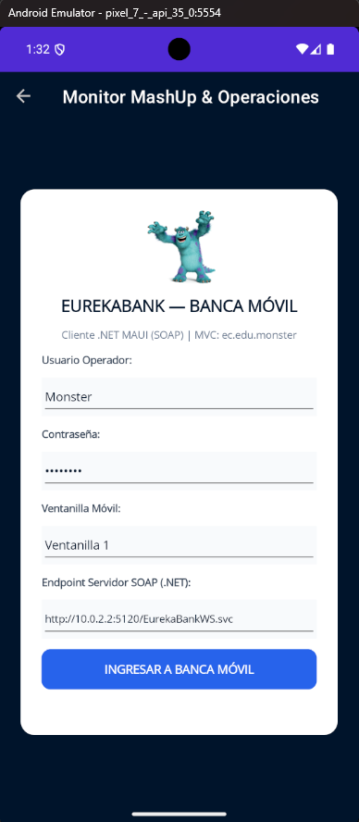
DESARROLLO
DESARROLLO
  OBJETIVO
  BASE DE DATOS EUREKABANK
  CREACIÓN DEL SERVIDOR SOAP EN DOTNET
  CREACIÓN DEL PROYECTO – CLIENTE CONSOLA
  CREACIÓN DEL PROYECTO – CLIENTE ESCRITORIO
  CREACIÓN DEL PROYECTO – CLIENTE WEB
  CREACIÓN DEL PROYECTO – CLIENTE MÓVIL
CONCLUSIONES
RECOMENDACIONES
Figura 16. Creación y Estructura del Proyecto Móvil .NET MAUI en Visual.

Slide 66
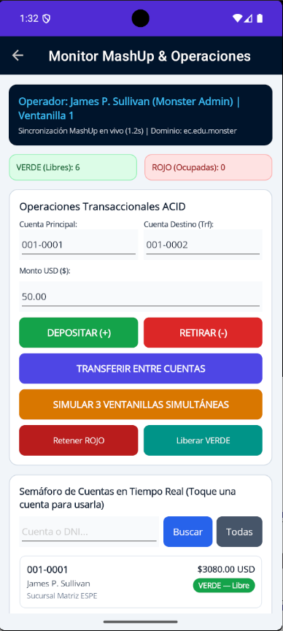
DESARROLLO
DESARROLLO
  OBJETIVO
  BASE DE DATOS EUREKABANK
  CREACIÓN DEL SERVIDOR SOAP EN DOTNET
  CREACIÓN DEL PROYECTO – CLIENTE CONSOLA
  CREACIÓN DEL PROYECTO – CLIENTE ESCRITORIO
  CREACIÓN DEL PROYECTO – CLIENTE WEB
  CREACIÓN DEL PROYECTO – CLIENTE MÓVIL
CONCLUSIONES
RECOMENDACIONES
Figura 17. Pantalla de Autenticación y Ventanilla en Emulador Android (..

Slide 67
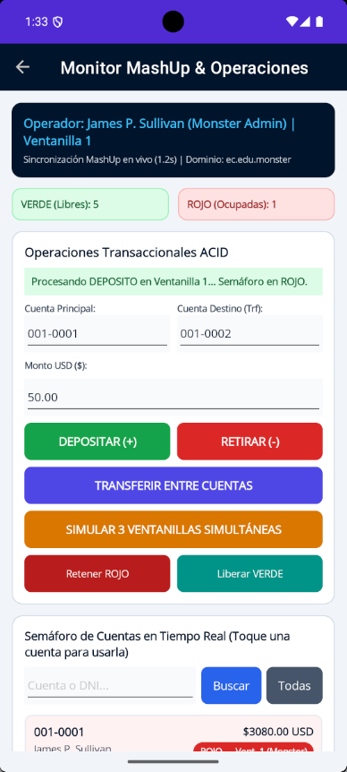
DESARROLLO
DESARROLLO
  OBJETIVO
  BASE DE DATOS EUREKABANK
  CREACIÓN DEL SERVIDOR SOAP EN DOTNET
  CREACIÓN DEL PROYECTO – CLIENTE CONSOLA
  CREACIÓN DEL PROYECTO – CLIENTE ESCRITORIO
  CREACIÓN DEL PROYECTO – CLIENTE WEB
  CREACIÓN DEL PROYECTO – CLIENTE MÓVIL
CONCLUSIONES
RECOMENDACIONES
Figura 18. Monitoreo de Cuentas y Operaciones Transaccionales en Cliente.

Slide 68
CONCLUSIONES
DESARROLLO
  OBJETIVO
  BASE DE DATOS EUREKABANK
  CREACIÓN DEL SERVIDOR SOAP EN DOTNET
  CREACIÓN DEL PROYECTO – CLIENTE CONSOLA
  CREACIÓN DEL PROYECTO – CLIENTE ESCRITORIO
  CREACIÓN DEL PROYECTO – CLIENTE WEB
  CREACIÓN DEL PROYECTO – CLIENTE MÓVIL
CONCLUSIONES
RECOMENDACIONES
El sistema EurekaBank evidencia la efectividad de una Arquitectura Orientada a Servicios al integrar un servidor SOAP en C# (.NET), persistencia en SQL Server 2022 y cuatro clientes (consola, escritorio, web y móvil) que reutilizan las mismas reglas de negocio.
Las operaciones de depósito, retiro y transferencia se ejecutan de forma atómica (ACID) con bloqueo por cuenta, y el semáforo MashUp (VERDE/ROJO) informa a todos los canales cuando una cuenta está siendo operada por otra ventanilla.

Slide 69
RECOMENDACIONES
DESARROLLO
  OBJETIVO
  BASE DE DATOS EUREKABANK
  CREACIÓN DEL SERVIDOR SOAP EN DOTNET
  CREACIÓN DEL PROYECTO – CLIENTE CONSOLA
  CREACIÓN DEL PROYECTO – CLIENTE ESCRITORIO
  CREACIÓN DEL PROYECTO – CLIENTE WEB
  CREACIÓN DEL PROYECTO – CLIENTE MÓVIL
CONCLUSIONES
RECOMENDACIONES
Validar el token de sesión en el servidor en cada operación: actualmente se genera al iniciar sesión, pero el servicio no lo revalida.
Implementar el cambio de contraseña y la notificación por correo definidos en el diagrama de casos de uso, que aún no existen en el servicio.
Usar HTTPS y no dejar las credenciales de la base de datos y de la cuenta Monster en archivos de configuración del repositorio en producción.

